Slide 1
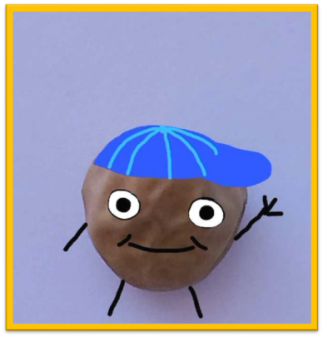
Педагогический проект
Можно ли на подоконнике вырастить горох
Выполнила:
Воспитатель детского сада №20 «Росинка»
Наседкина Гюльнара Яшаровна

Slide 2
Тема проекта: Вырастит ли на подоконнике горох? | Что необходимо для того, что бы на подоконнике вырос горох.
Участники проекта | Дети, педагоги
Вид проекта | Информационно практико-ориентированный: Дети собирают информацию и реализуют ее, ориентируясь на группа социальные интересы ориентирова (оформление и дизайн группы, витражи и др.)
Идея проекта / актуальность проекта | Вырастить горох в саду на подоконнике. / учить детей заботиться о растении, замечать его изменение и развитие. В весеннее время года дети часто наблюдают за своими бабушками и дедушками, которые начинают подготовку к дачному сезону и готовят рассаду. Дети часто наблюдают и проявляют интерес к посадке семян. В группе можно показать полноценное развитие от семени до ростка. Где весь этот путь будут делать дети самостоятельно, при необходимой помощи воспитателя.
Цель проекта | Узнать, можно ли на подоконнике вырастить горох?
Проблемный вопрос | Что нужно использовать, для того, что бы вырастить горох.
Задачи проекта - способы действий по достижению продукта | Задачи для детей-из семечка гороха, вырастить и поддерживать жизнь в росточке гороха, поливать и ухаживать. Задачи для родителей- поддерживать интерес детей в работе. Задачи для воспитателей-показать и рассказать детям об изменении семя гороха, его строении, о способах заботы.
Реализация проекта | 27.03-21.4.23
Продукт проекта | Проросший на подоконнике в земле горох.
Итоги проекта. | У всех участвующих детей, семена гороха проросли и были посажены в землю. По итогам наблюдения заметила, что дети очень охотно и положительно учавствуют в трудовой деятельности. Проявляют большой интерес к уходу и состоянию растений. Все предложенные действия были им по силам, проблем не возникало. Дети почти каждый день интересовались состоянием своего растения, что не могло не радовать.

Slide 3
Подготовительный этап
Дата | Мероприятия инициированные воспитателем | Материально-техническое и дидактическое обеспечение проекта | Риски | Результаты
27.03.23 | Беседа: что делают бабушки и дедушки весной. |  |  | Определили с детьми, что бабушки и дедушки веснойготовят рассаду для огорода.
28.03.23 | Замачивание семян гороха для дальнейшей посадки в землю. | Семена гороха, ватные диски (по 2 на ребёнка), пипетки для воды, баночки с водой, вода, баночки для замачивания. | Сильно залить семечко и оно сгниёт, налить мало воды и будет не достаточно влажно. | Семена замочены.

Slide 4
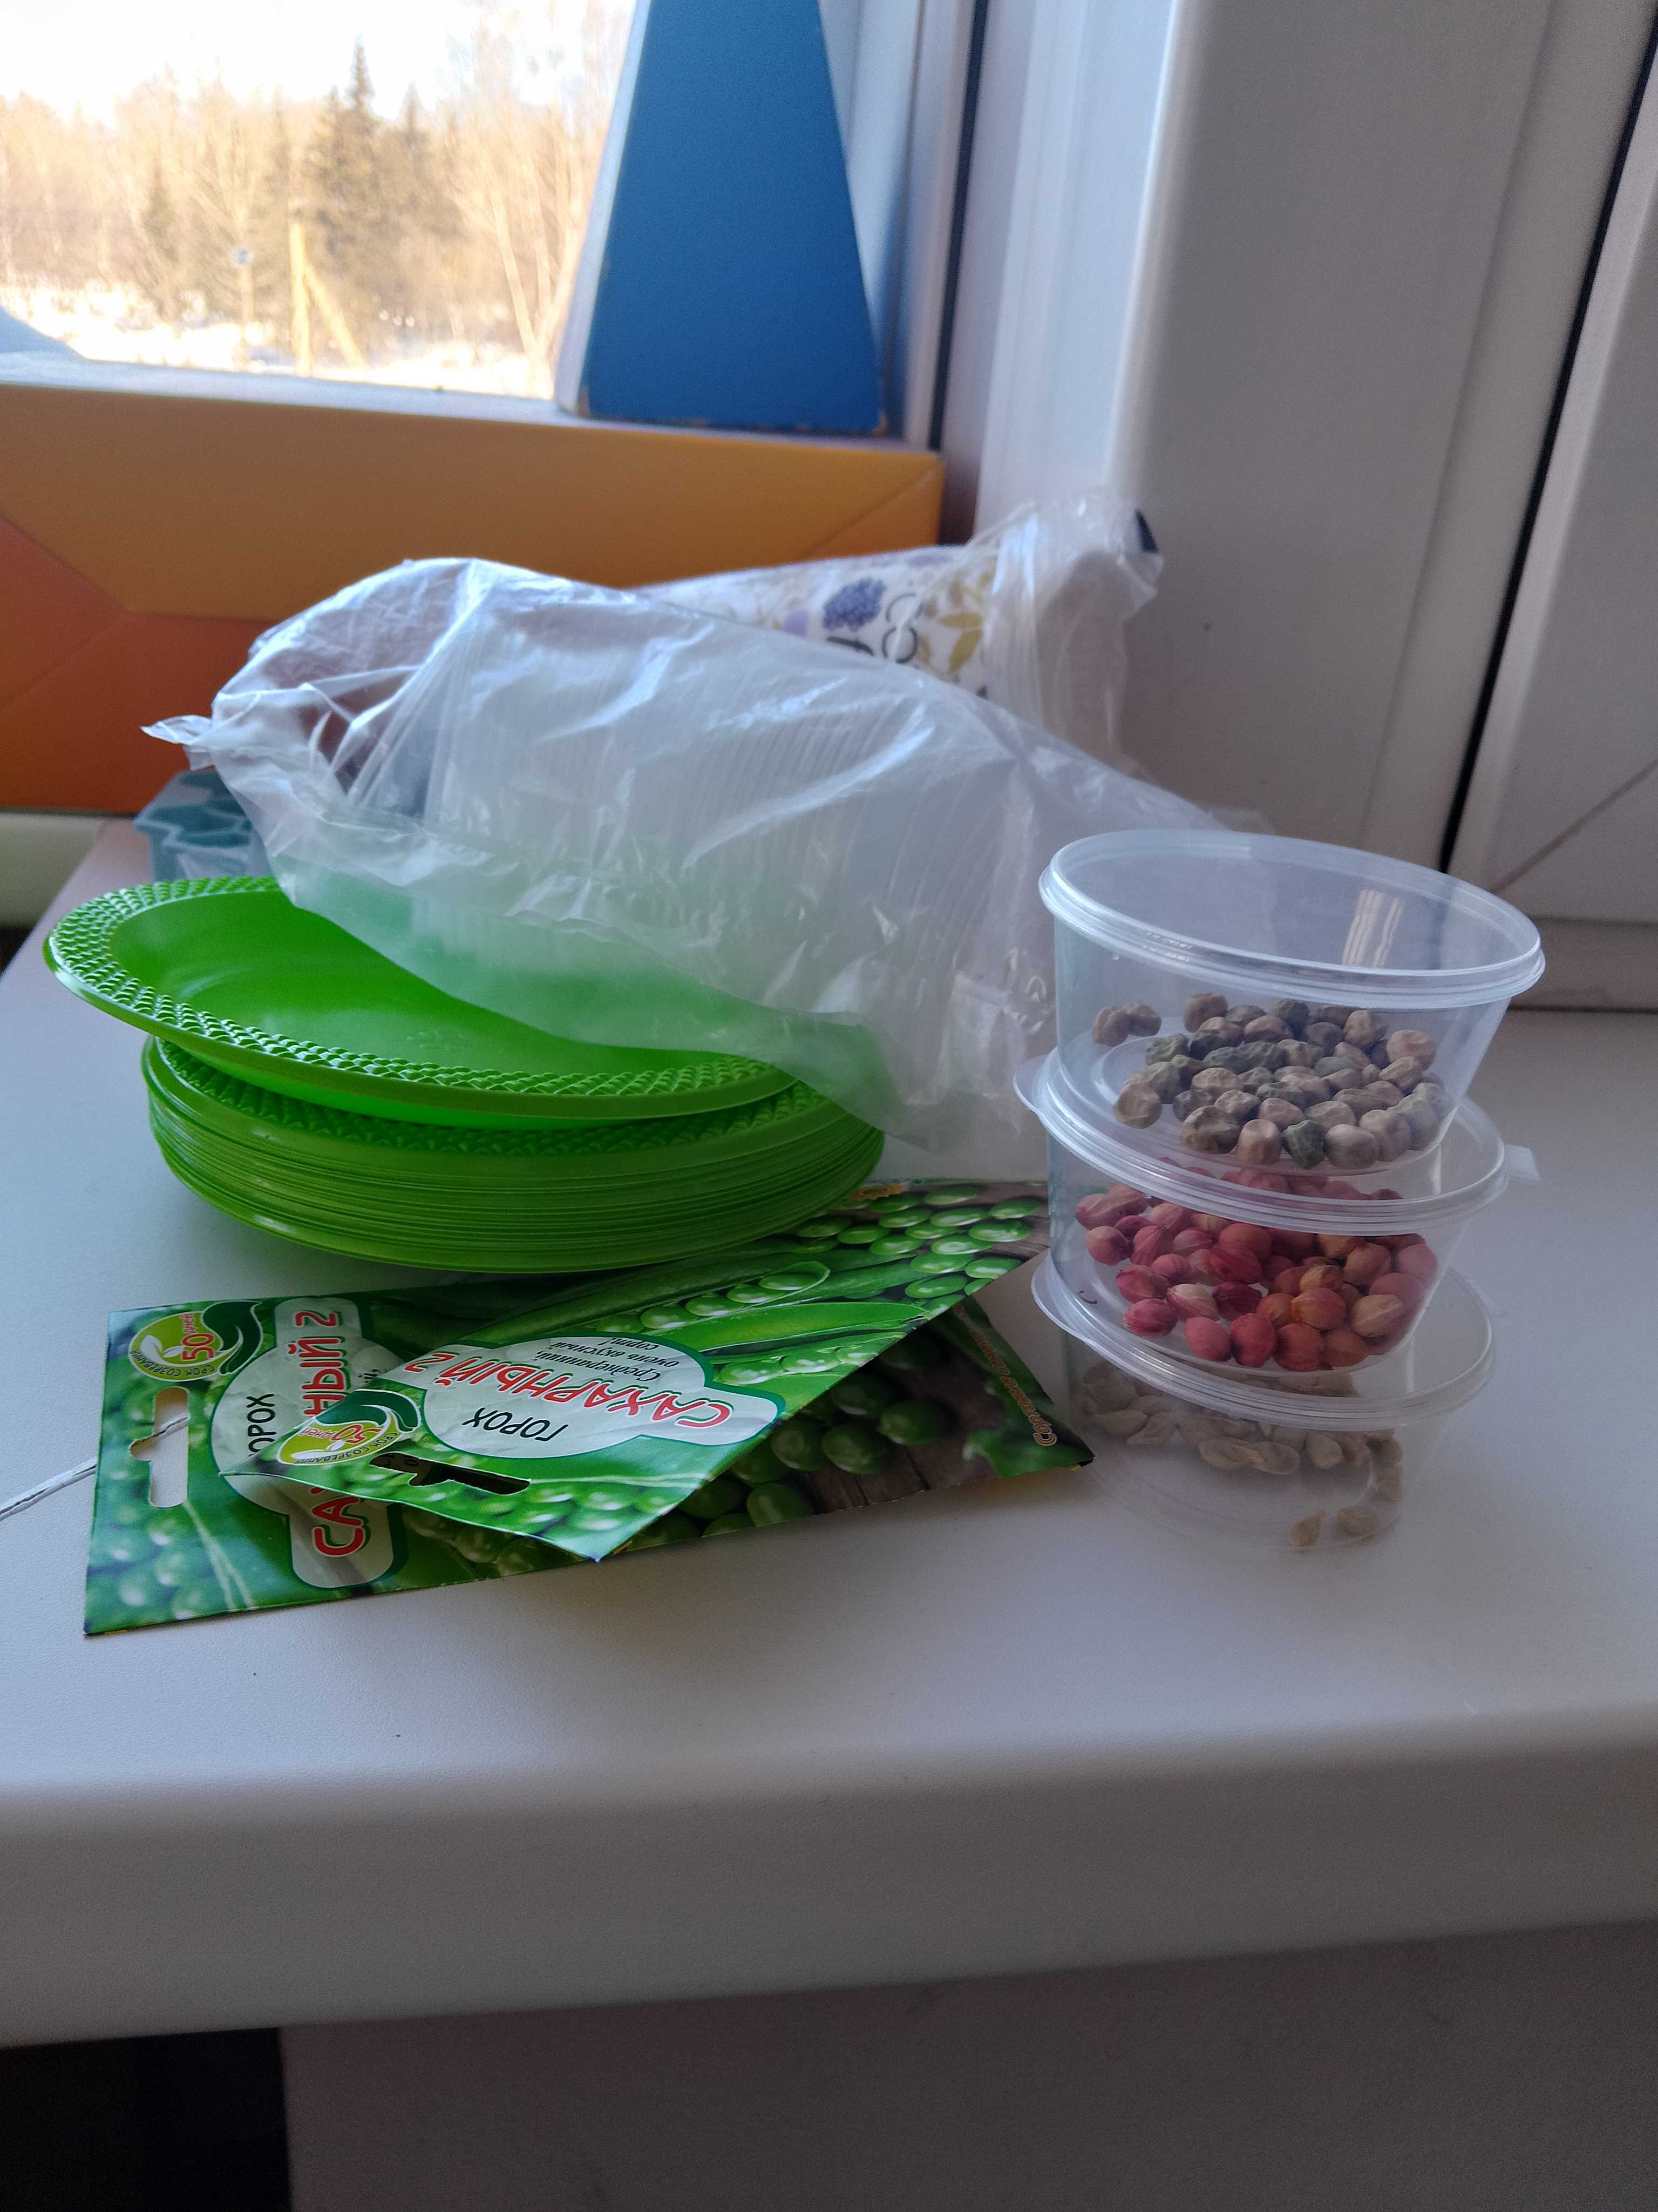
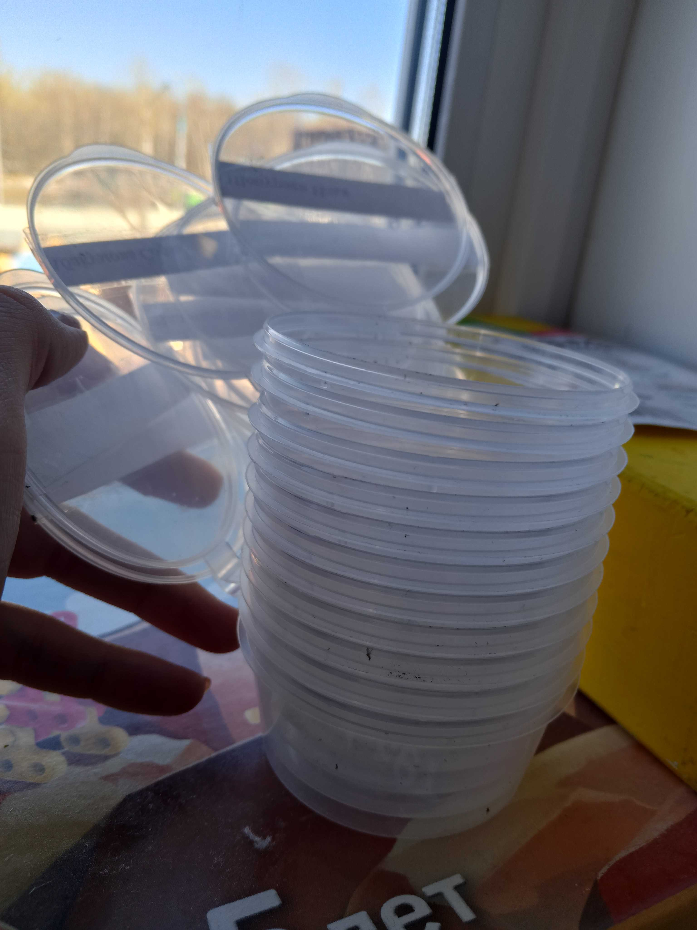

Slide 5
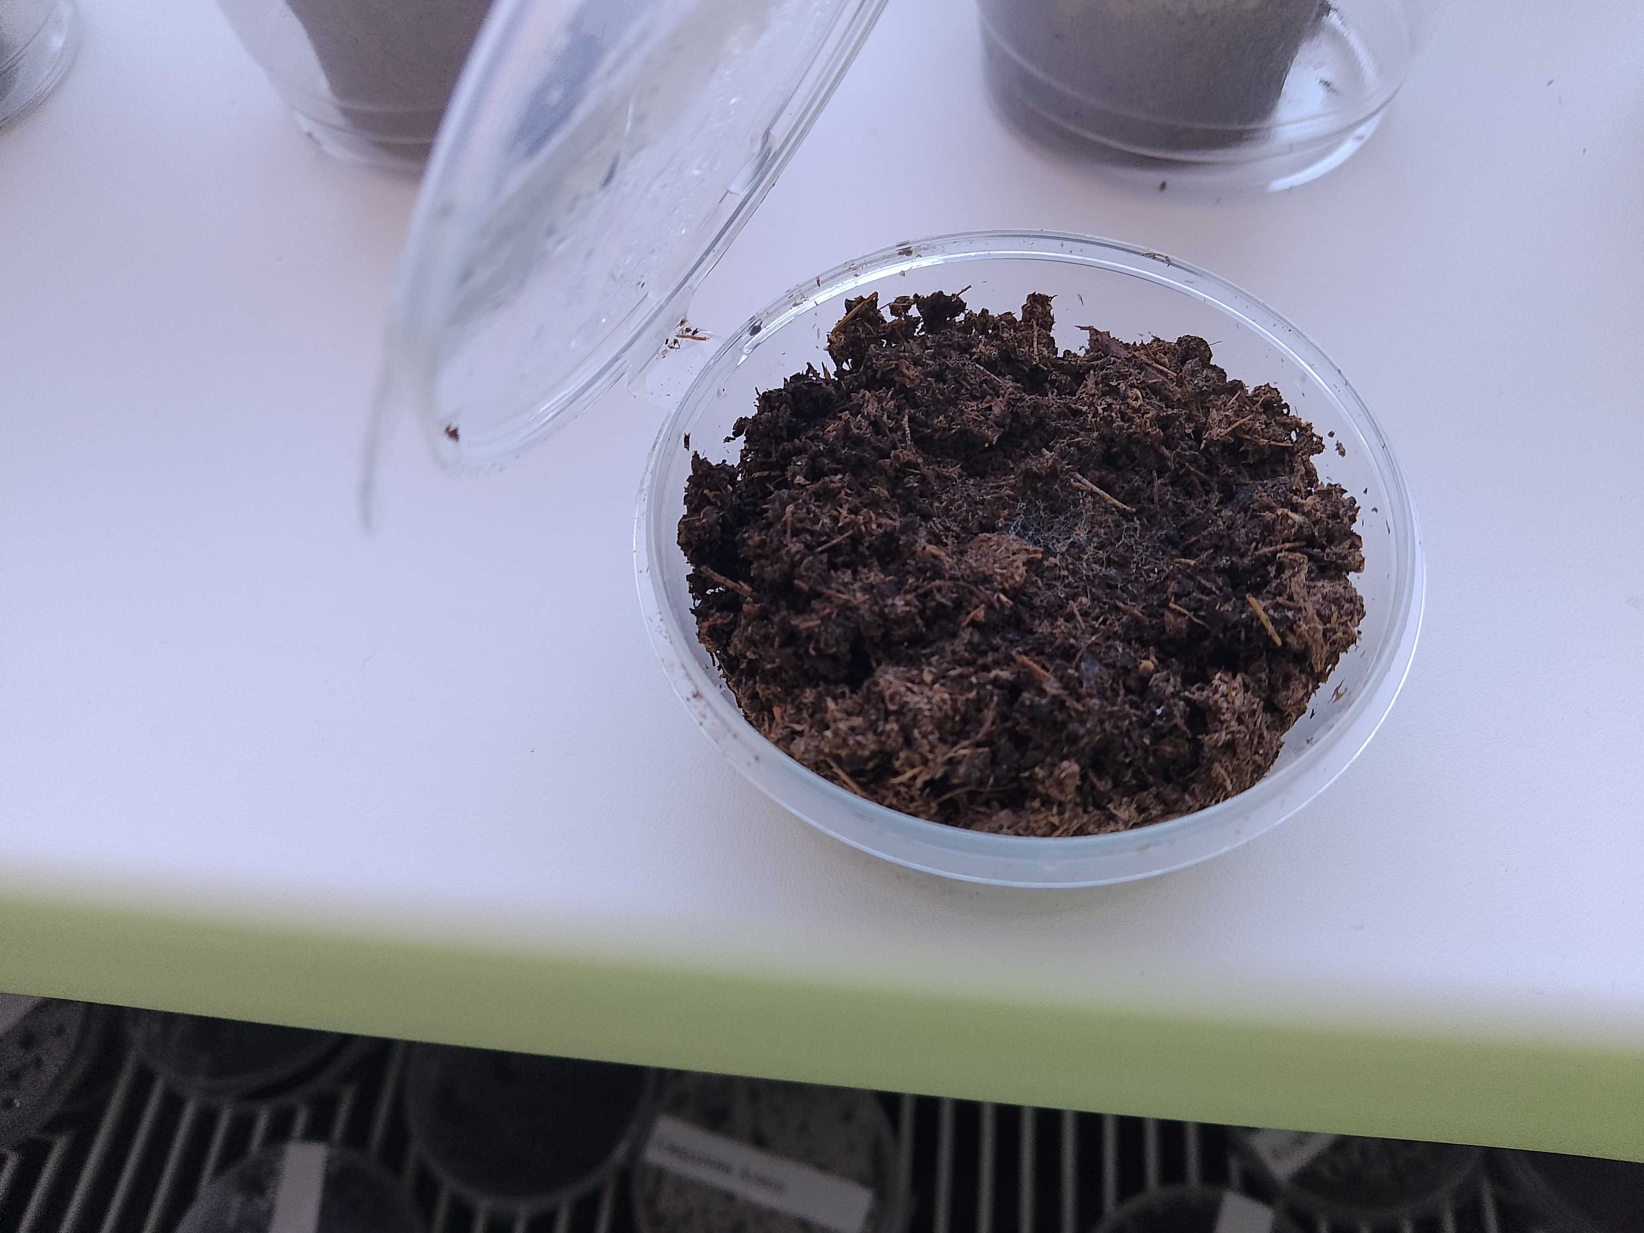
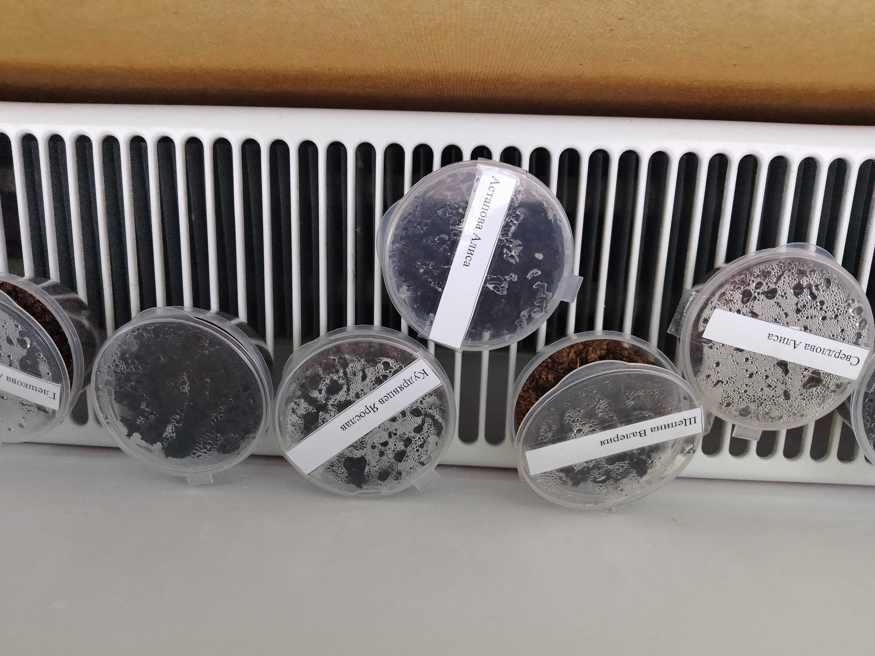
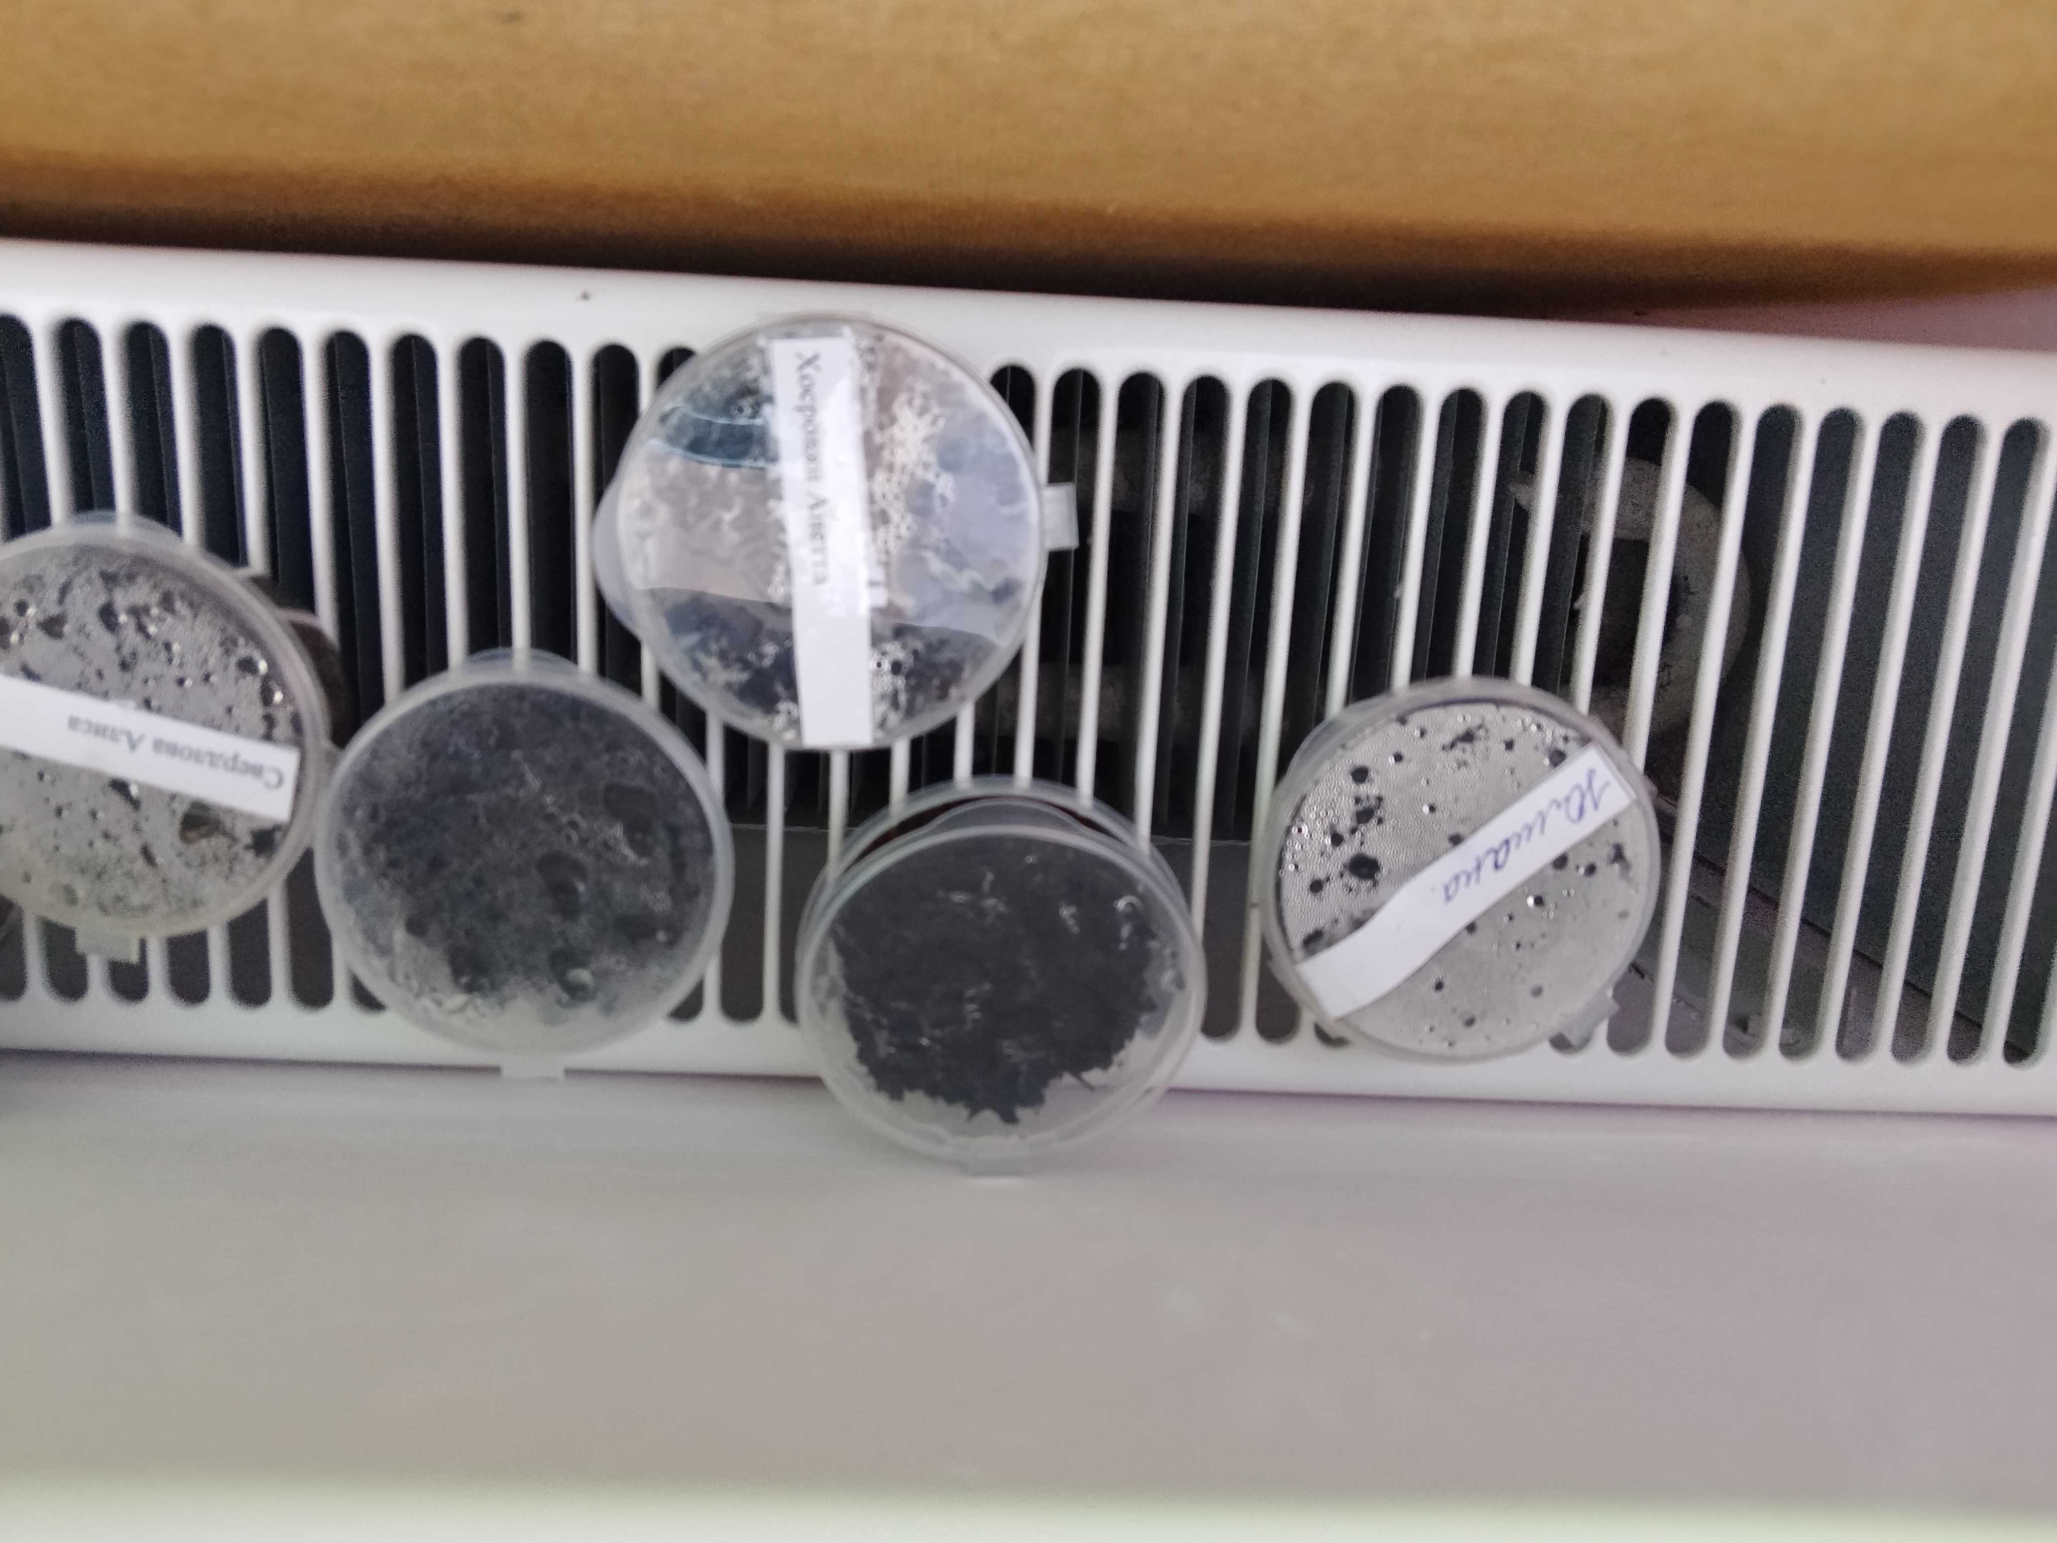
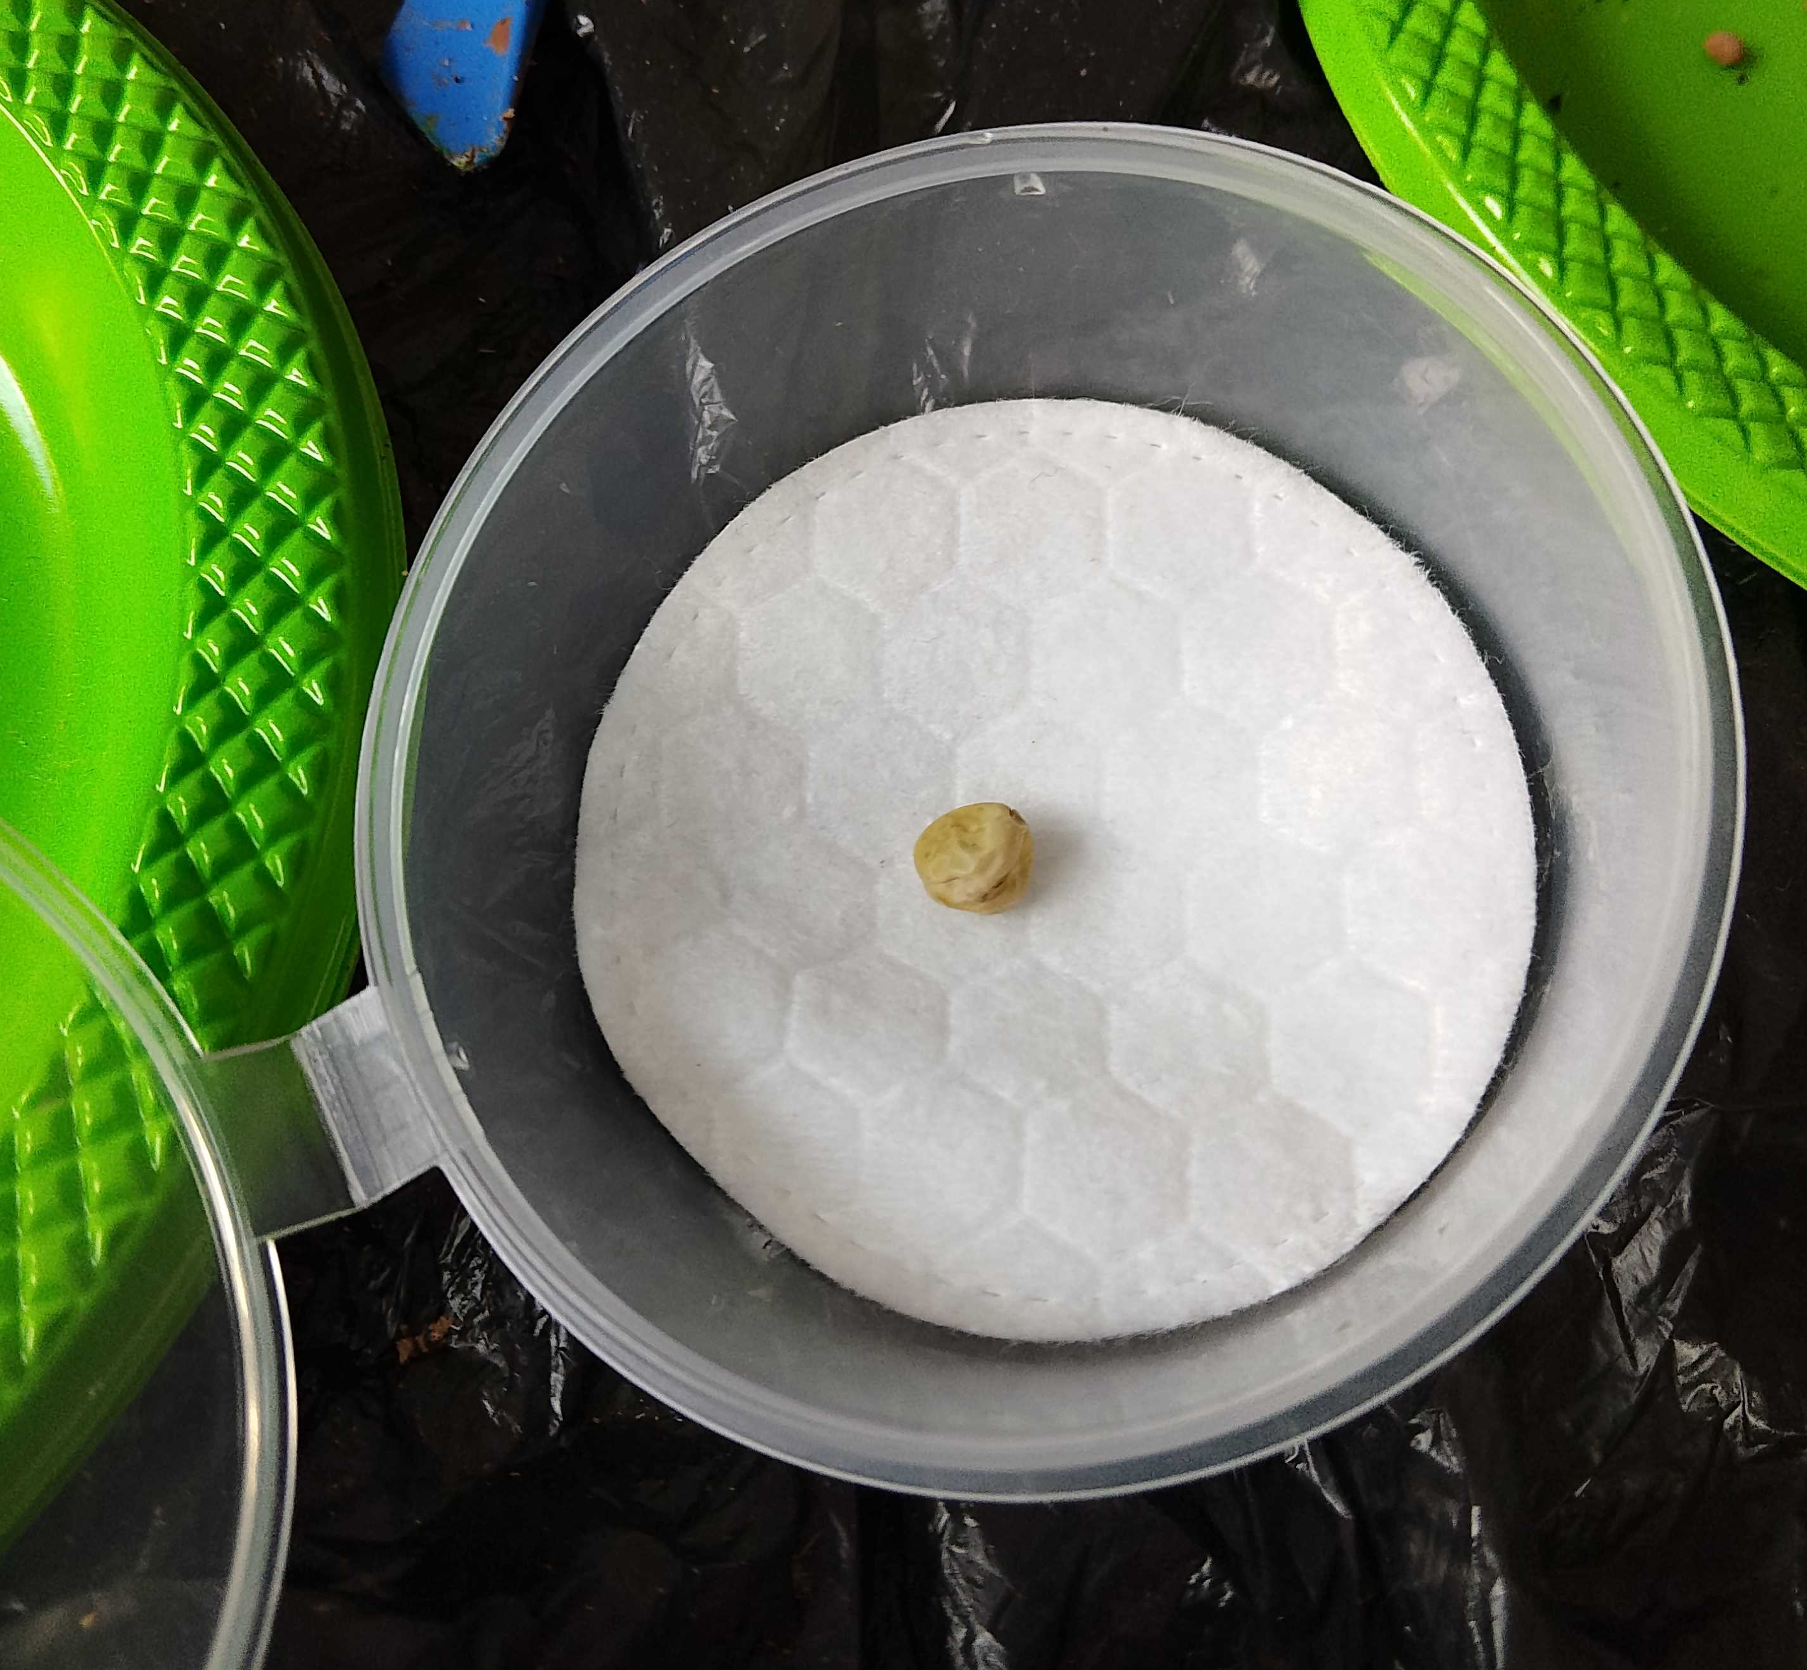
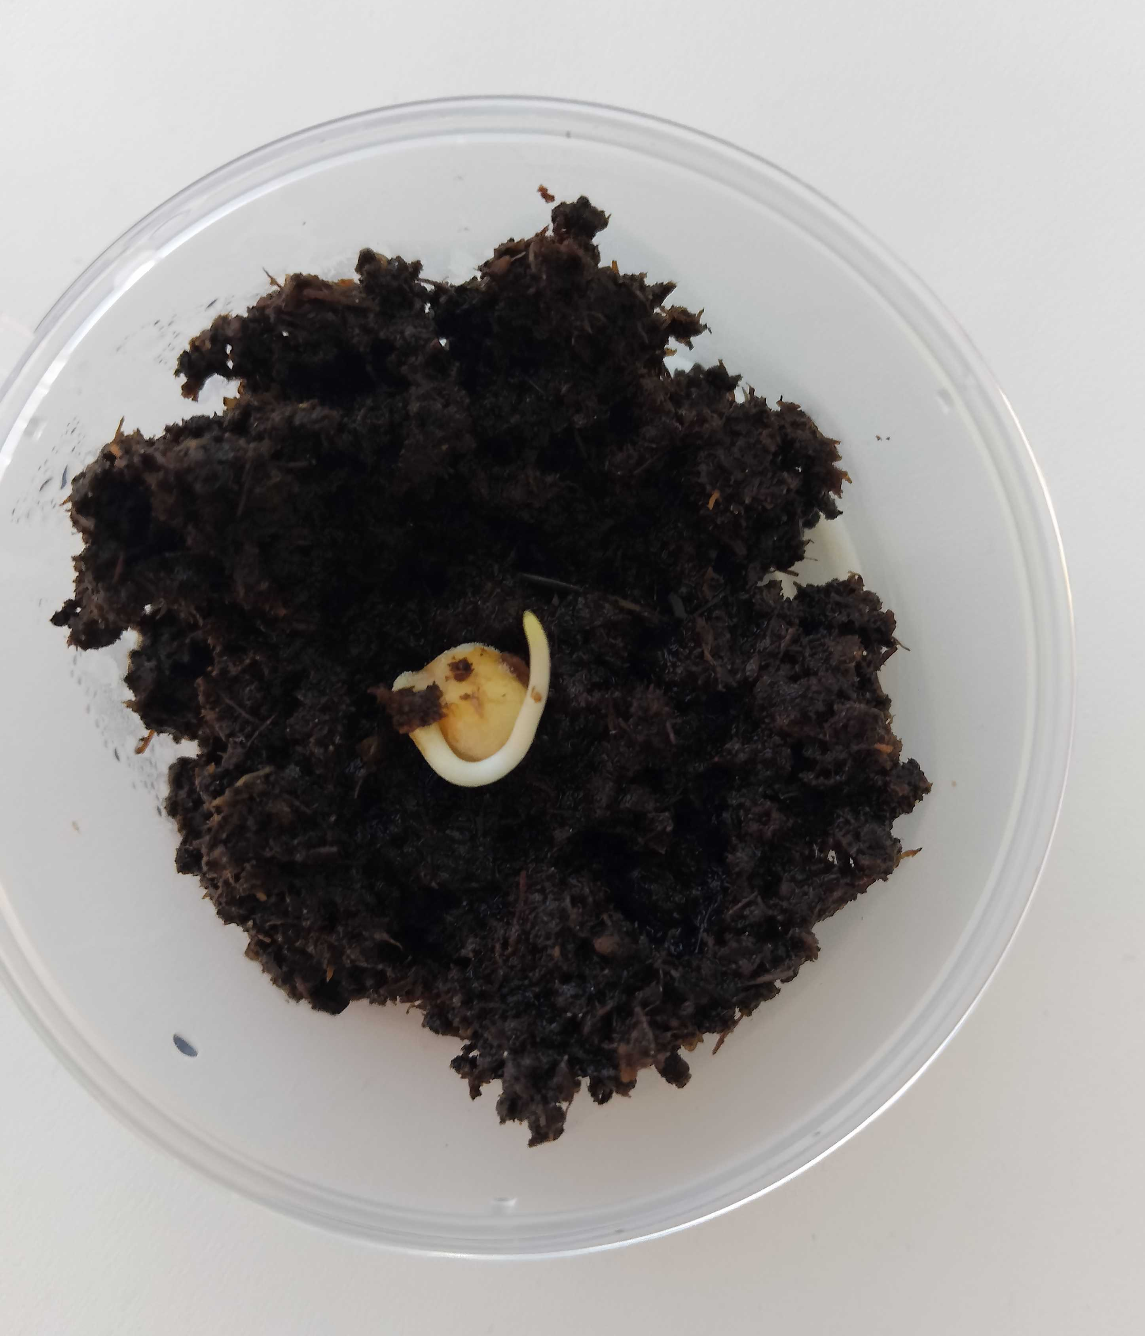
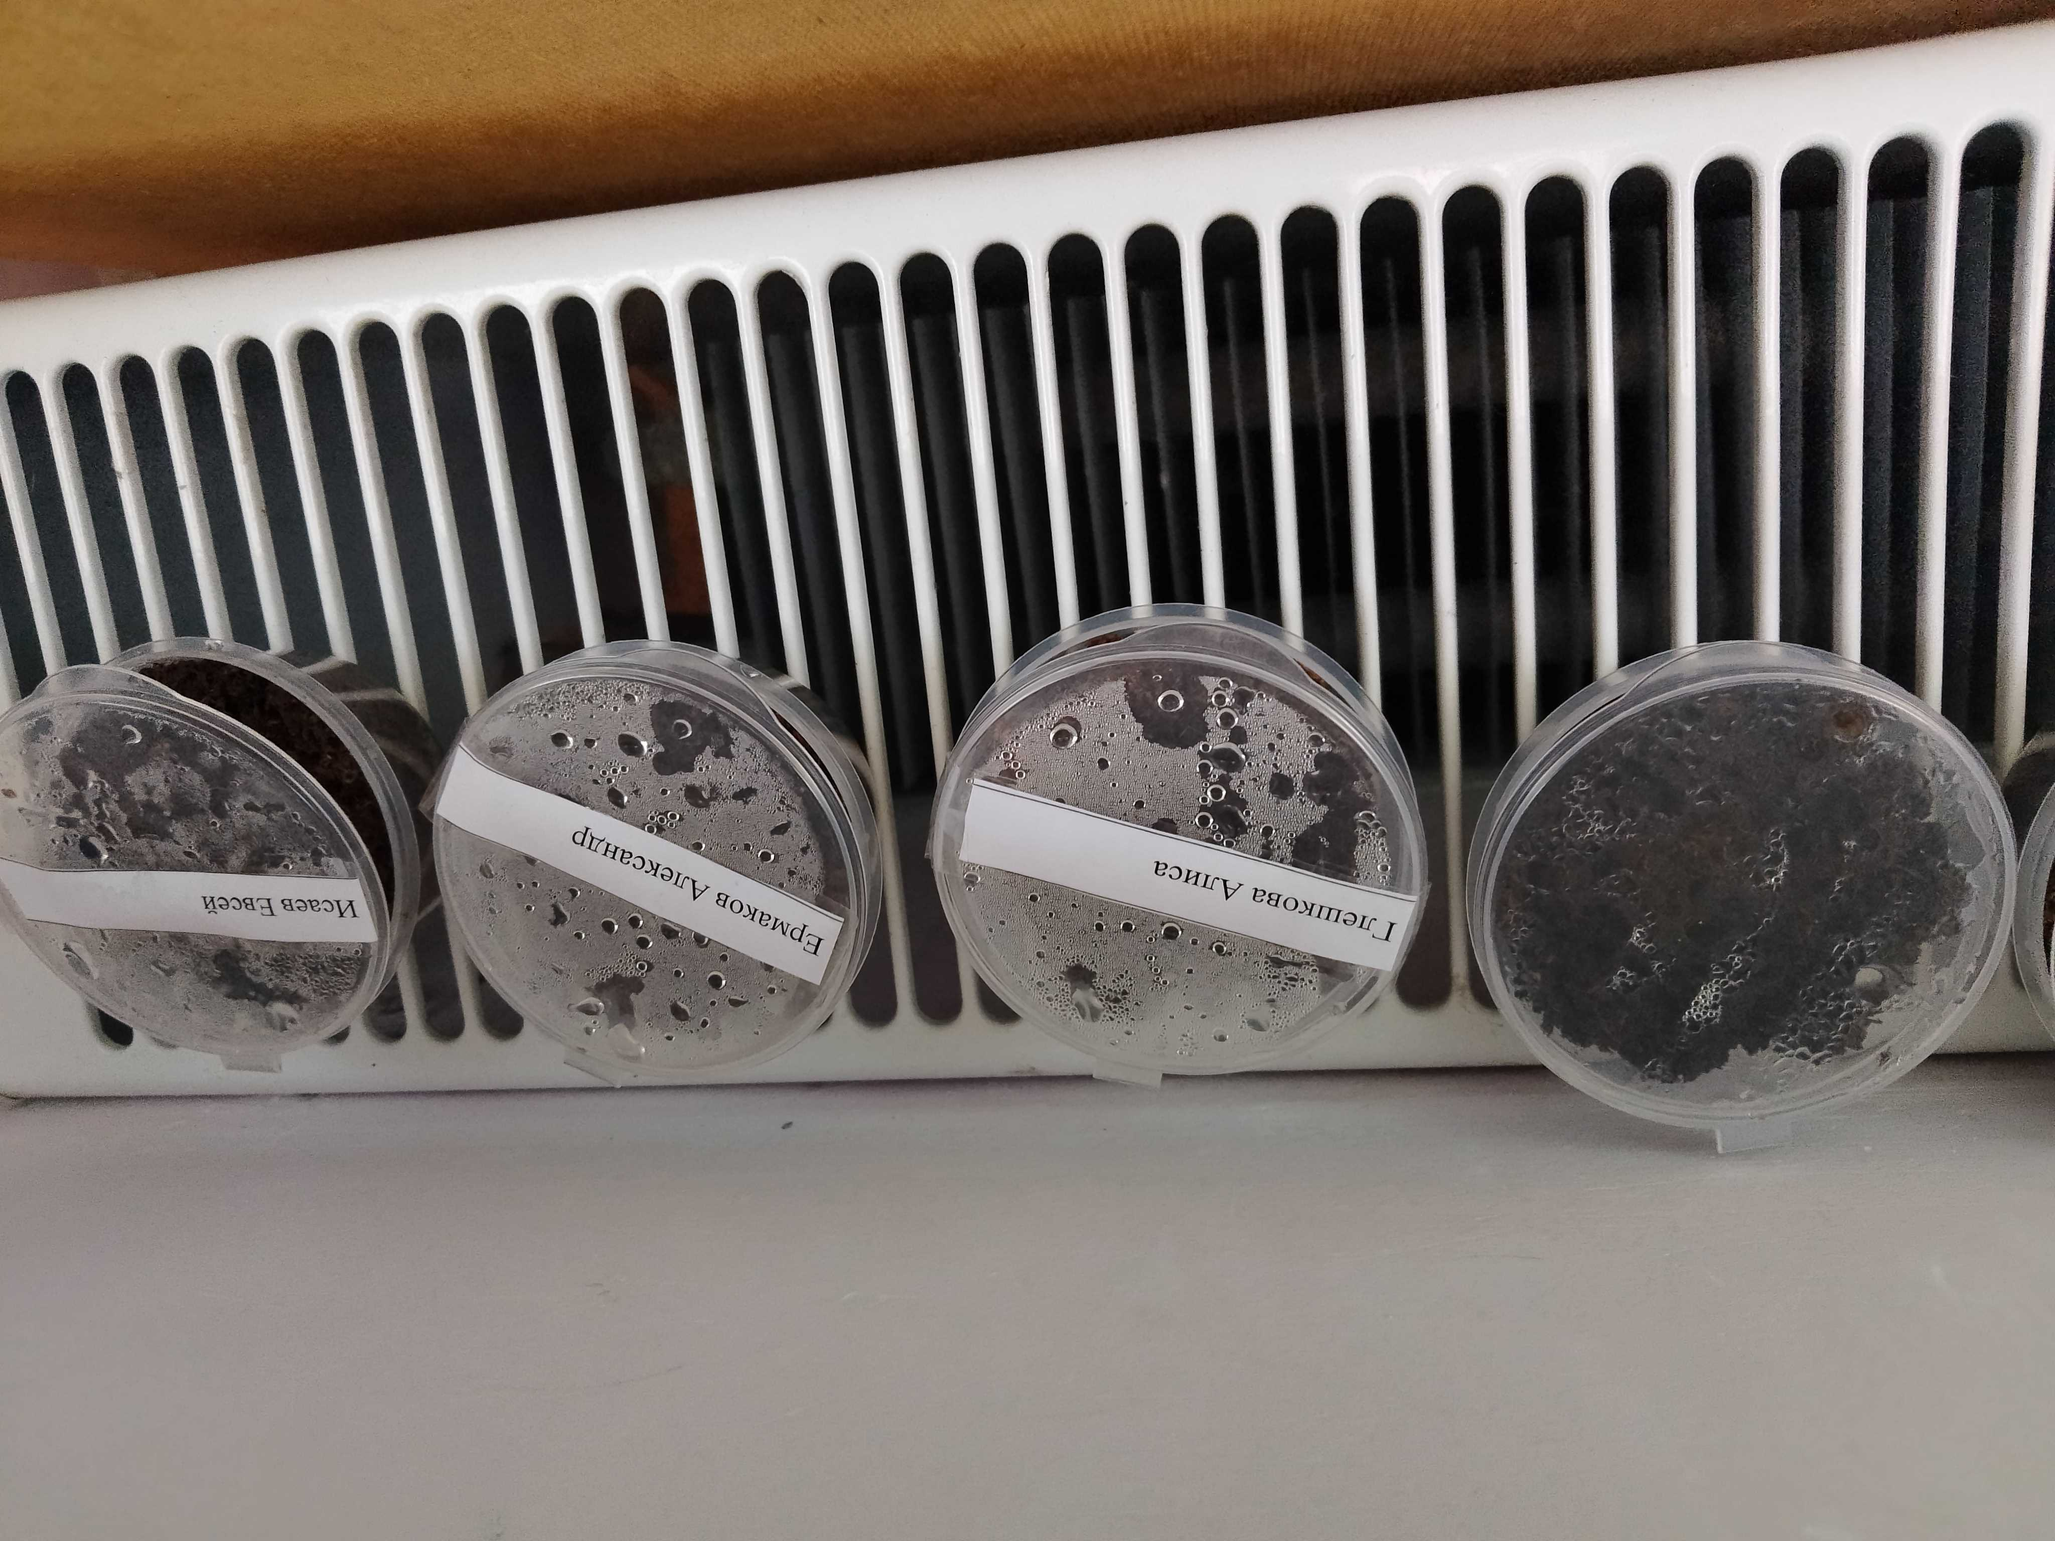

Slide 6
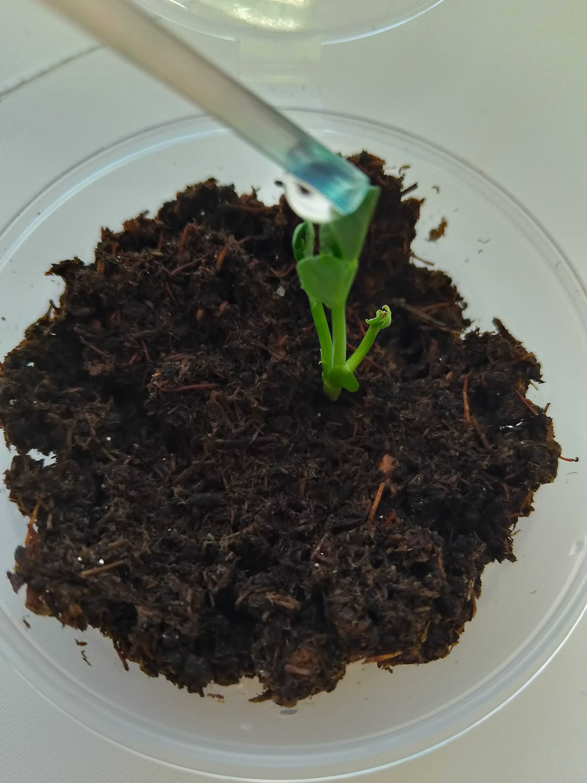
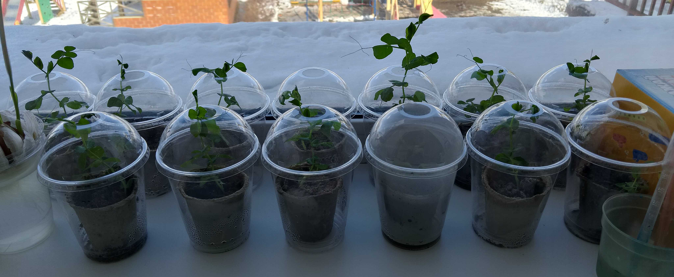

Slide 7
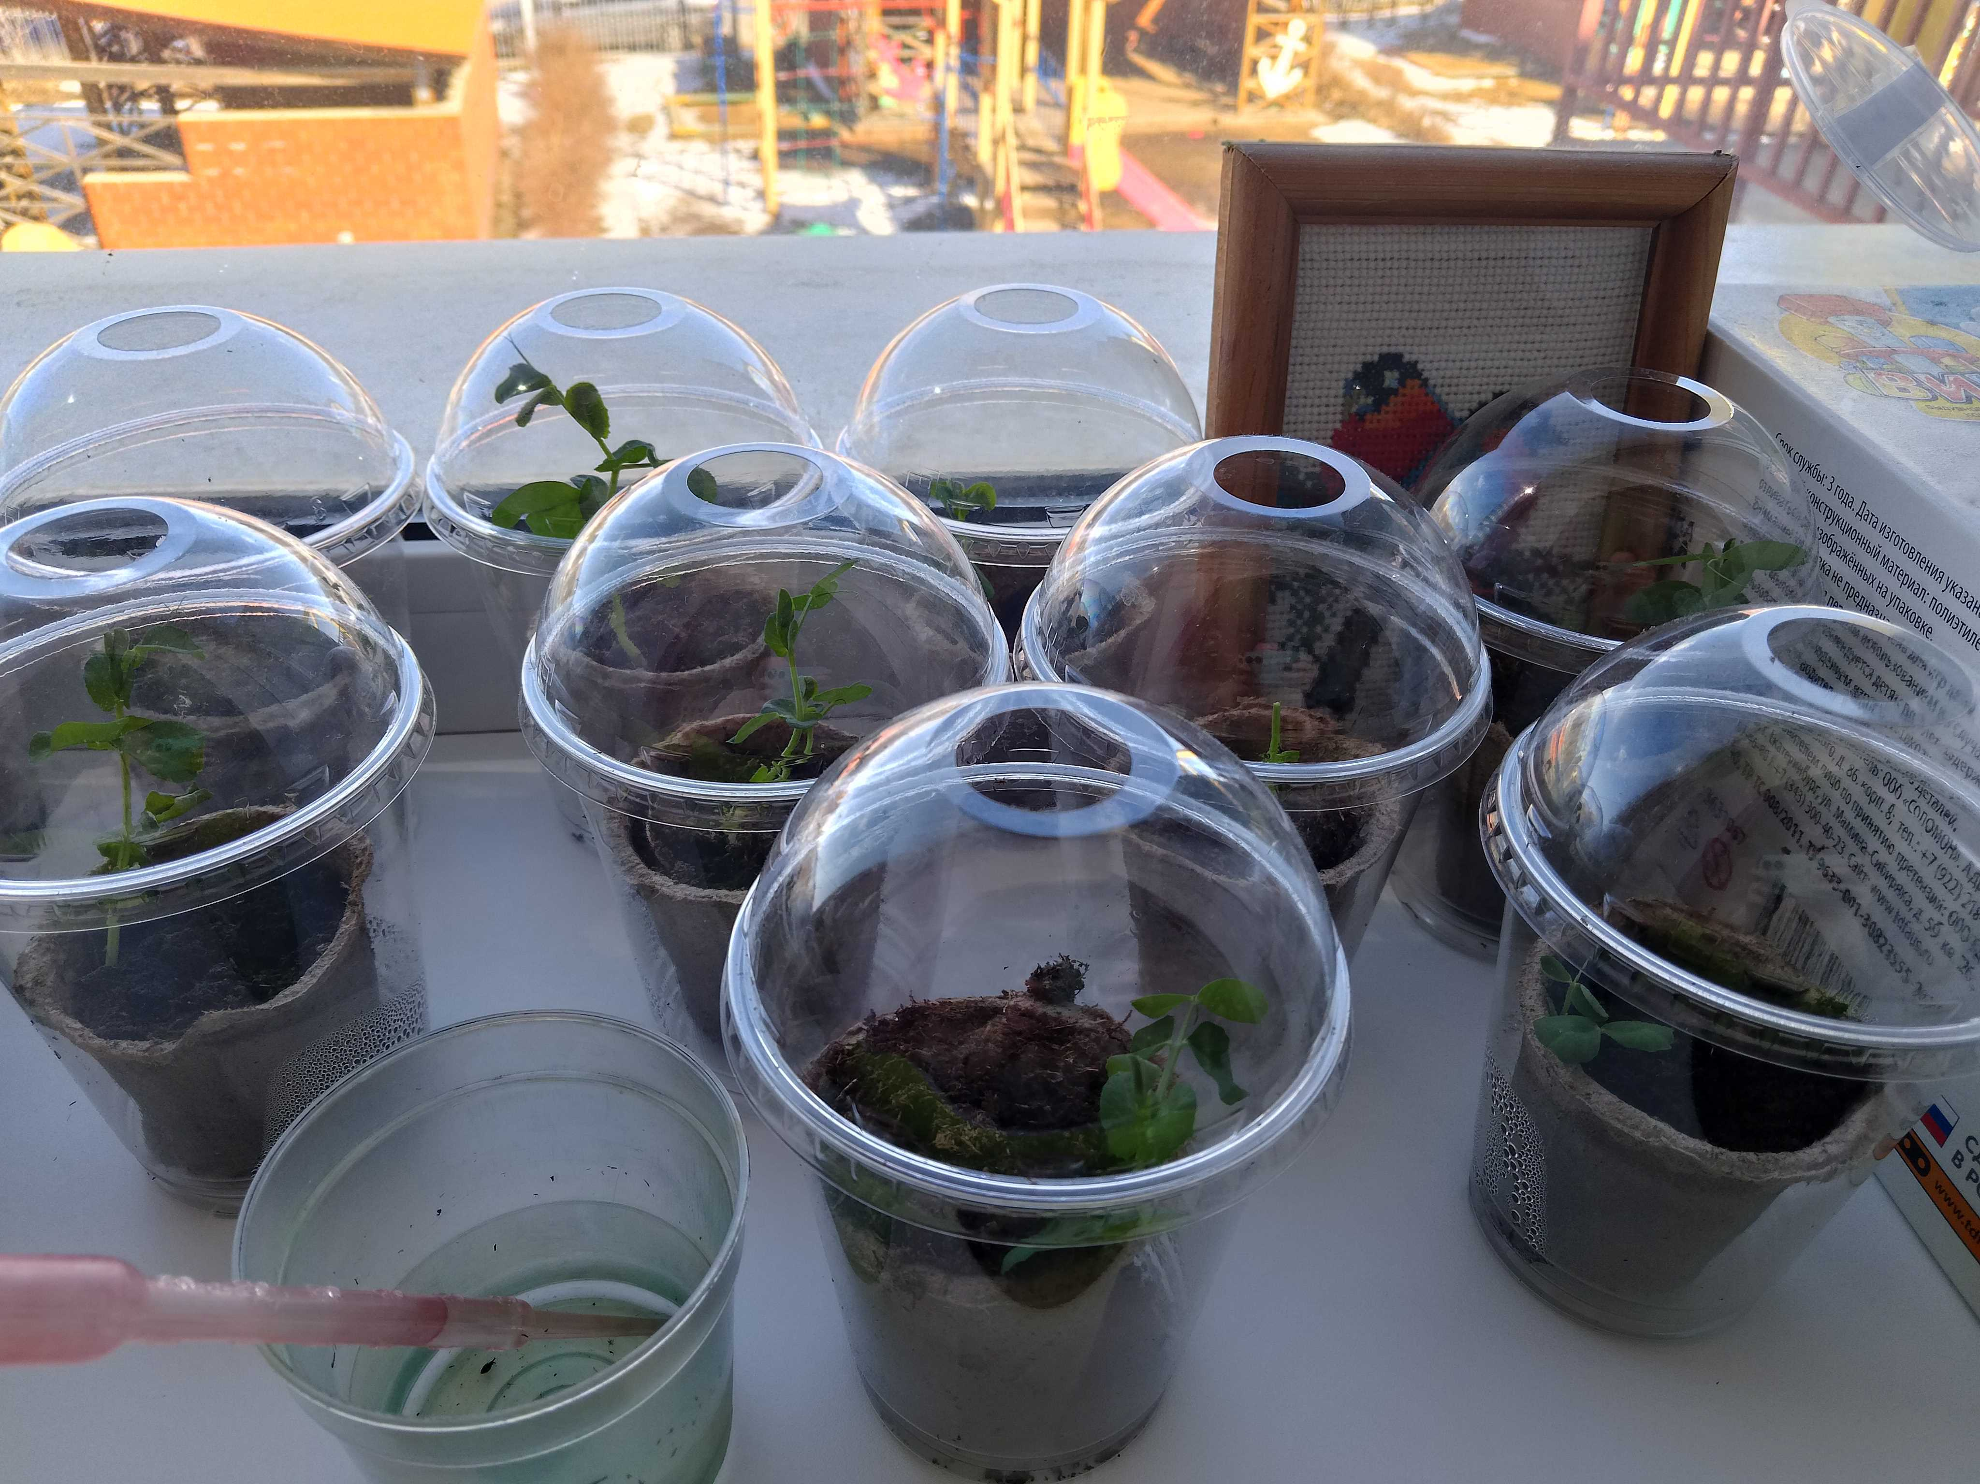
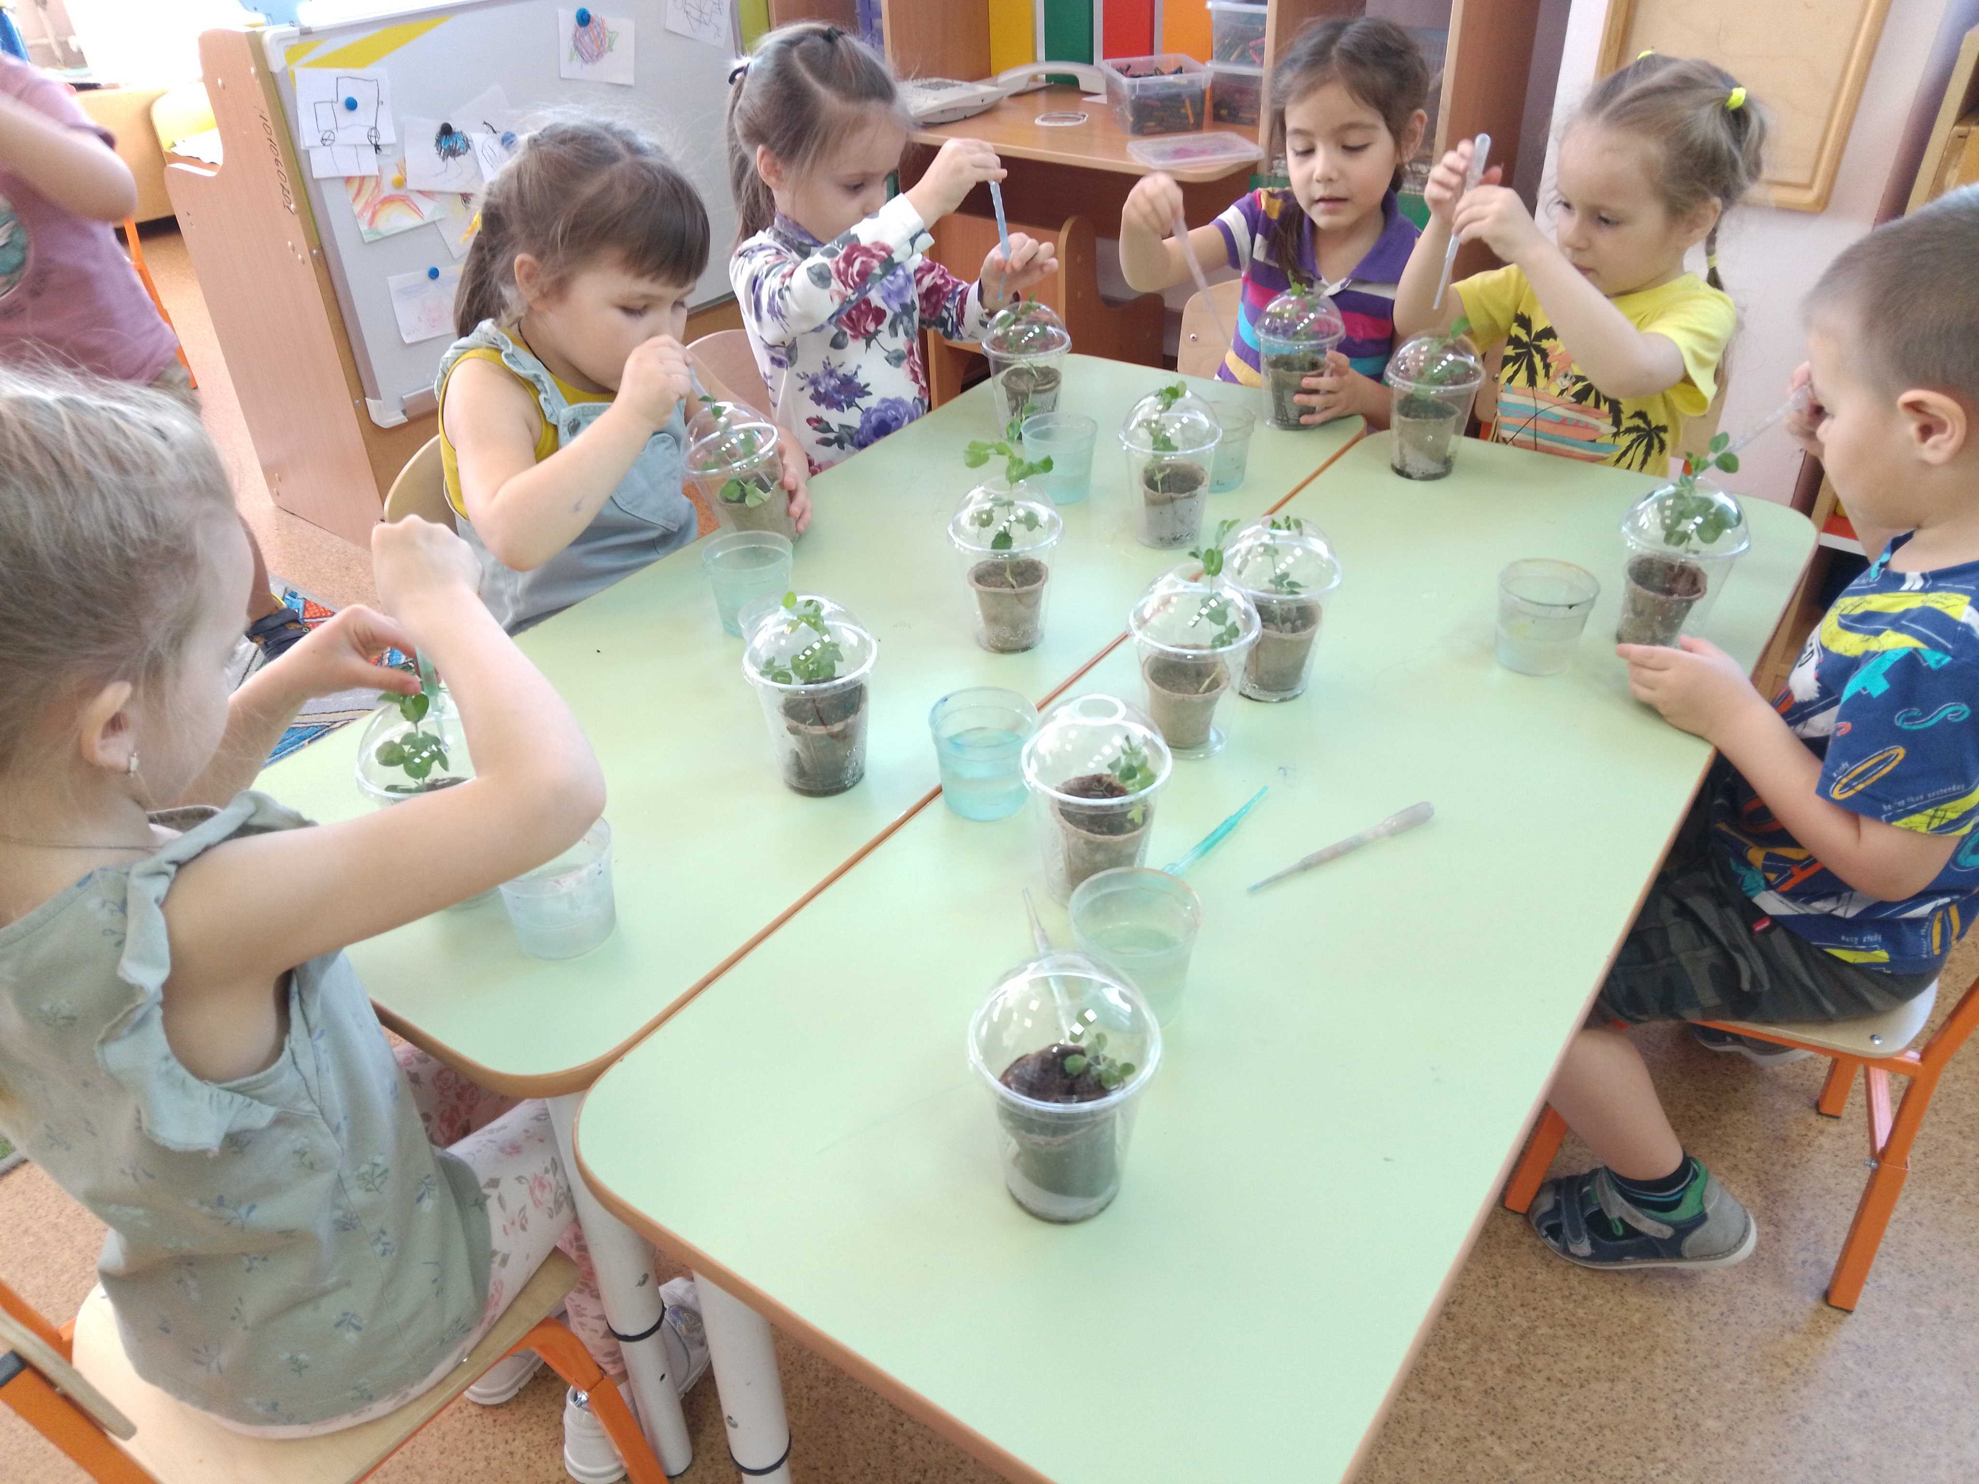

Slide 8
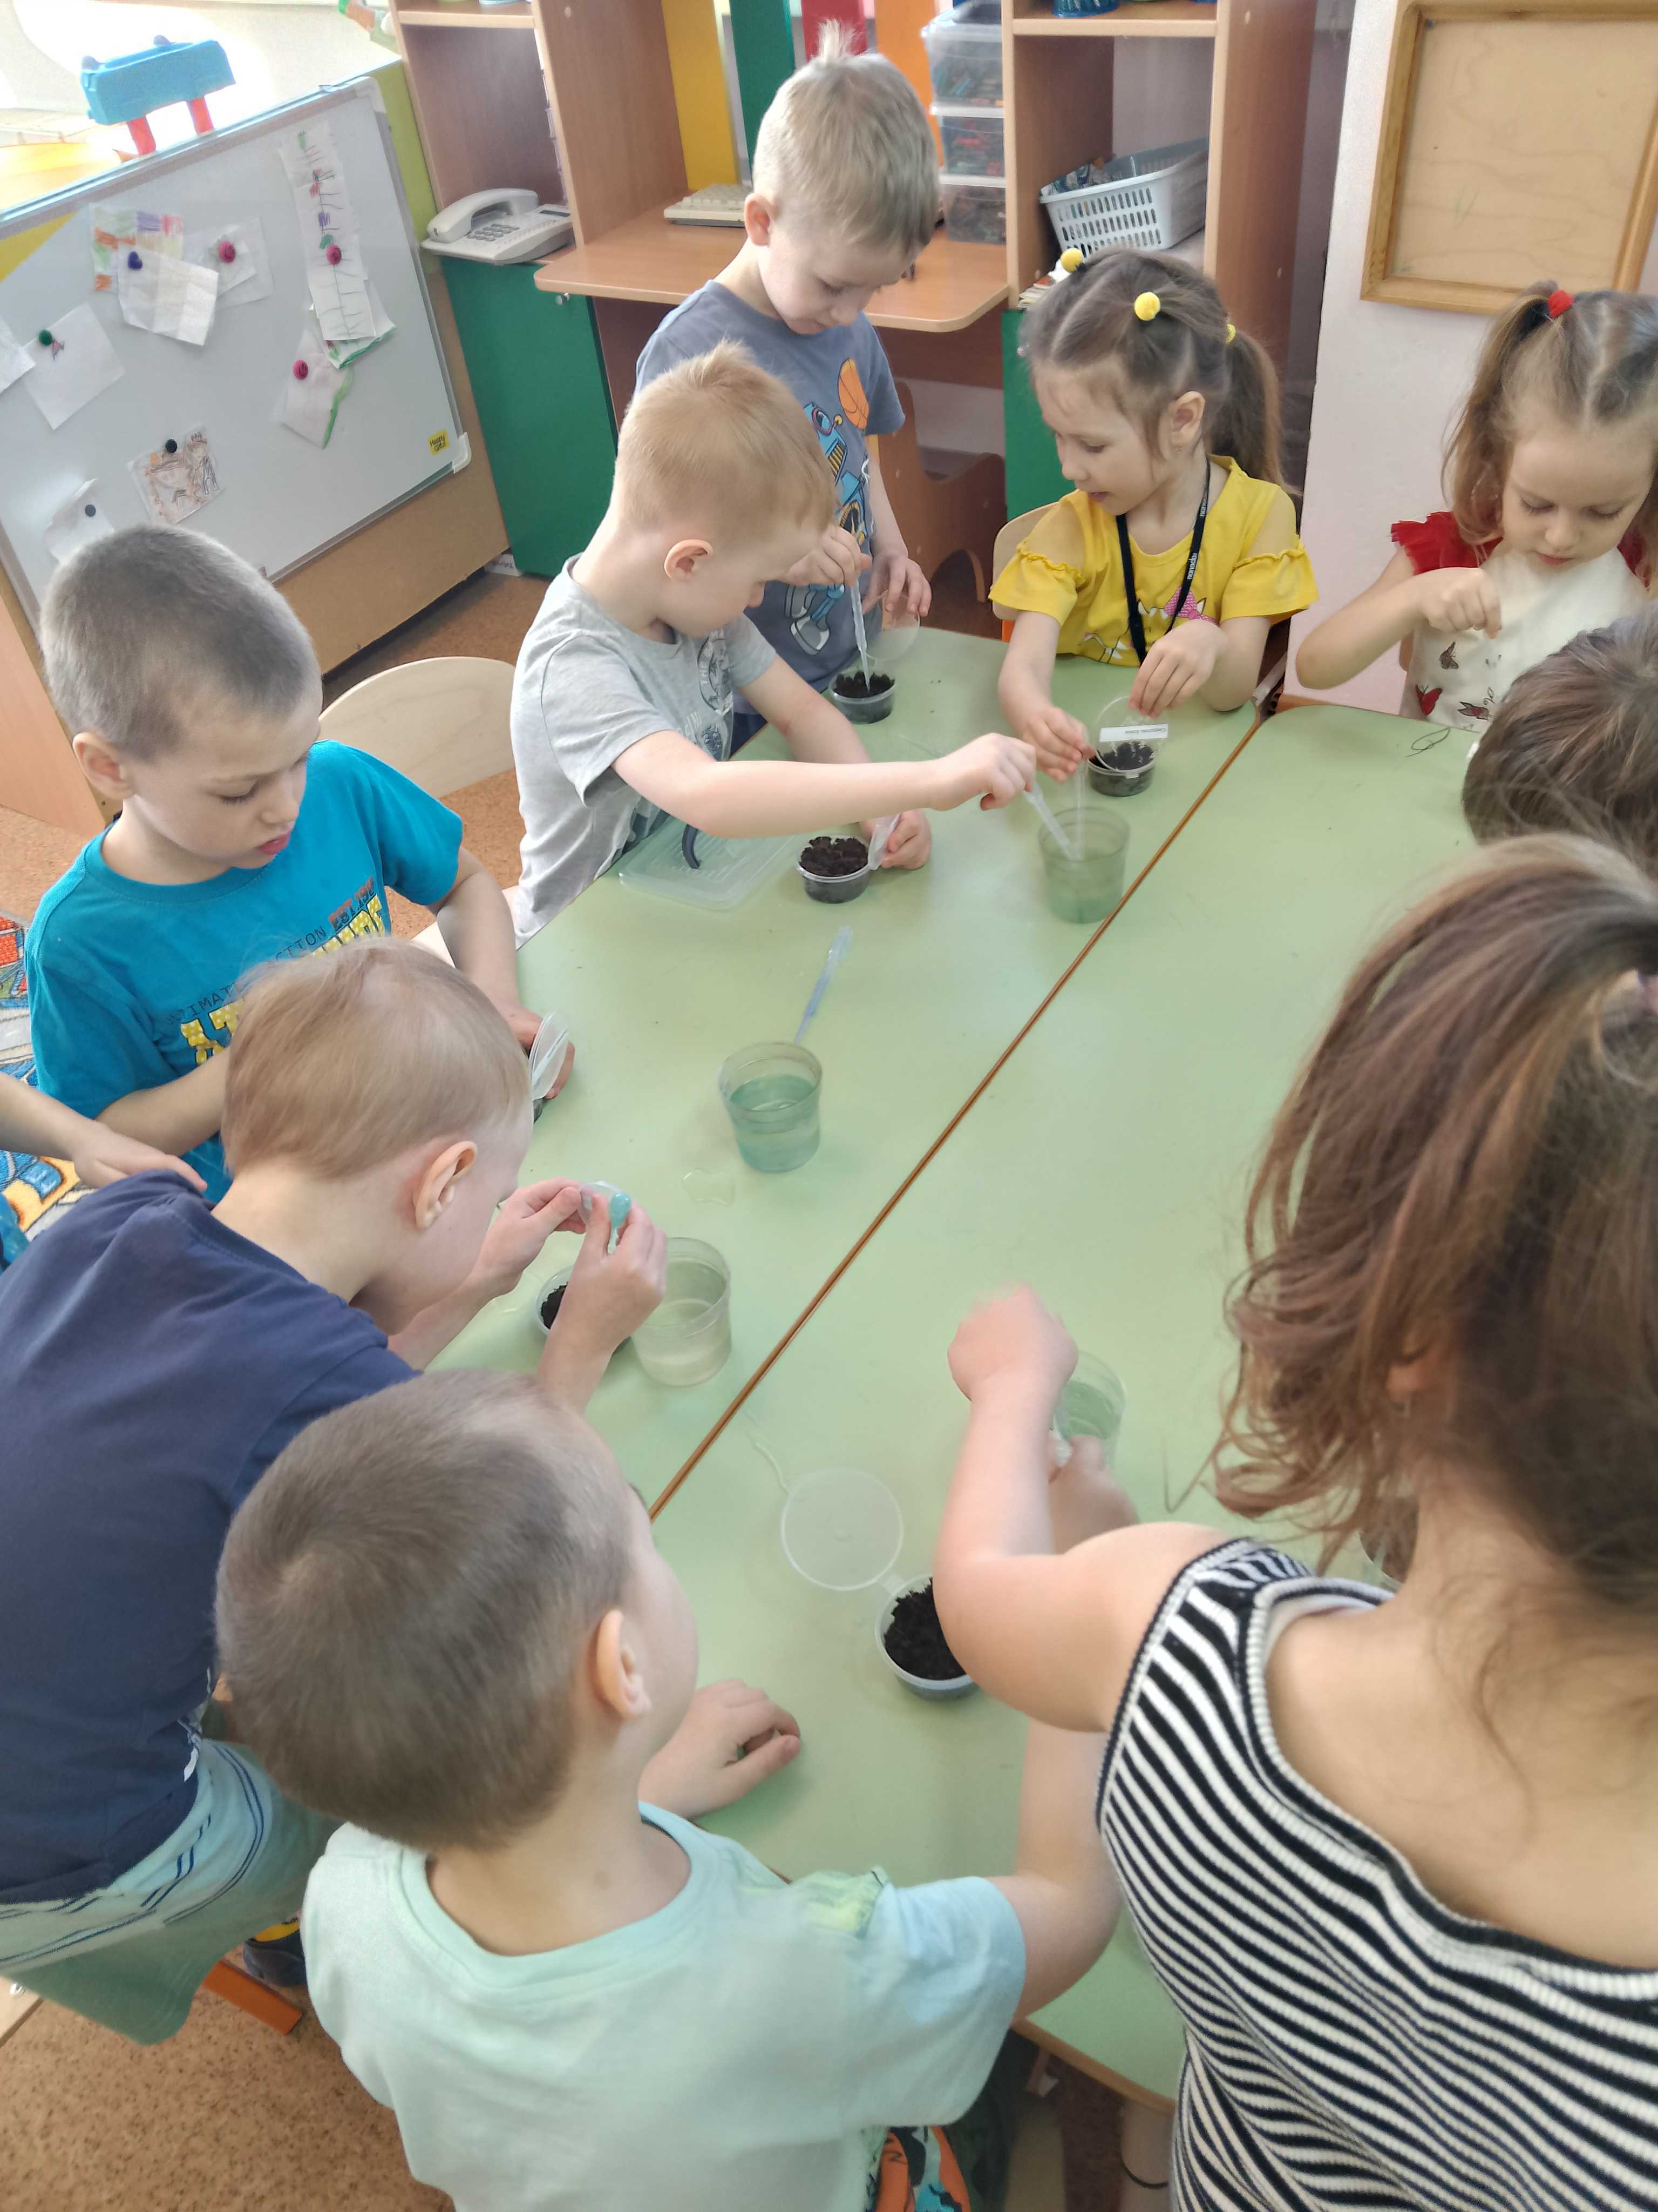
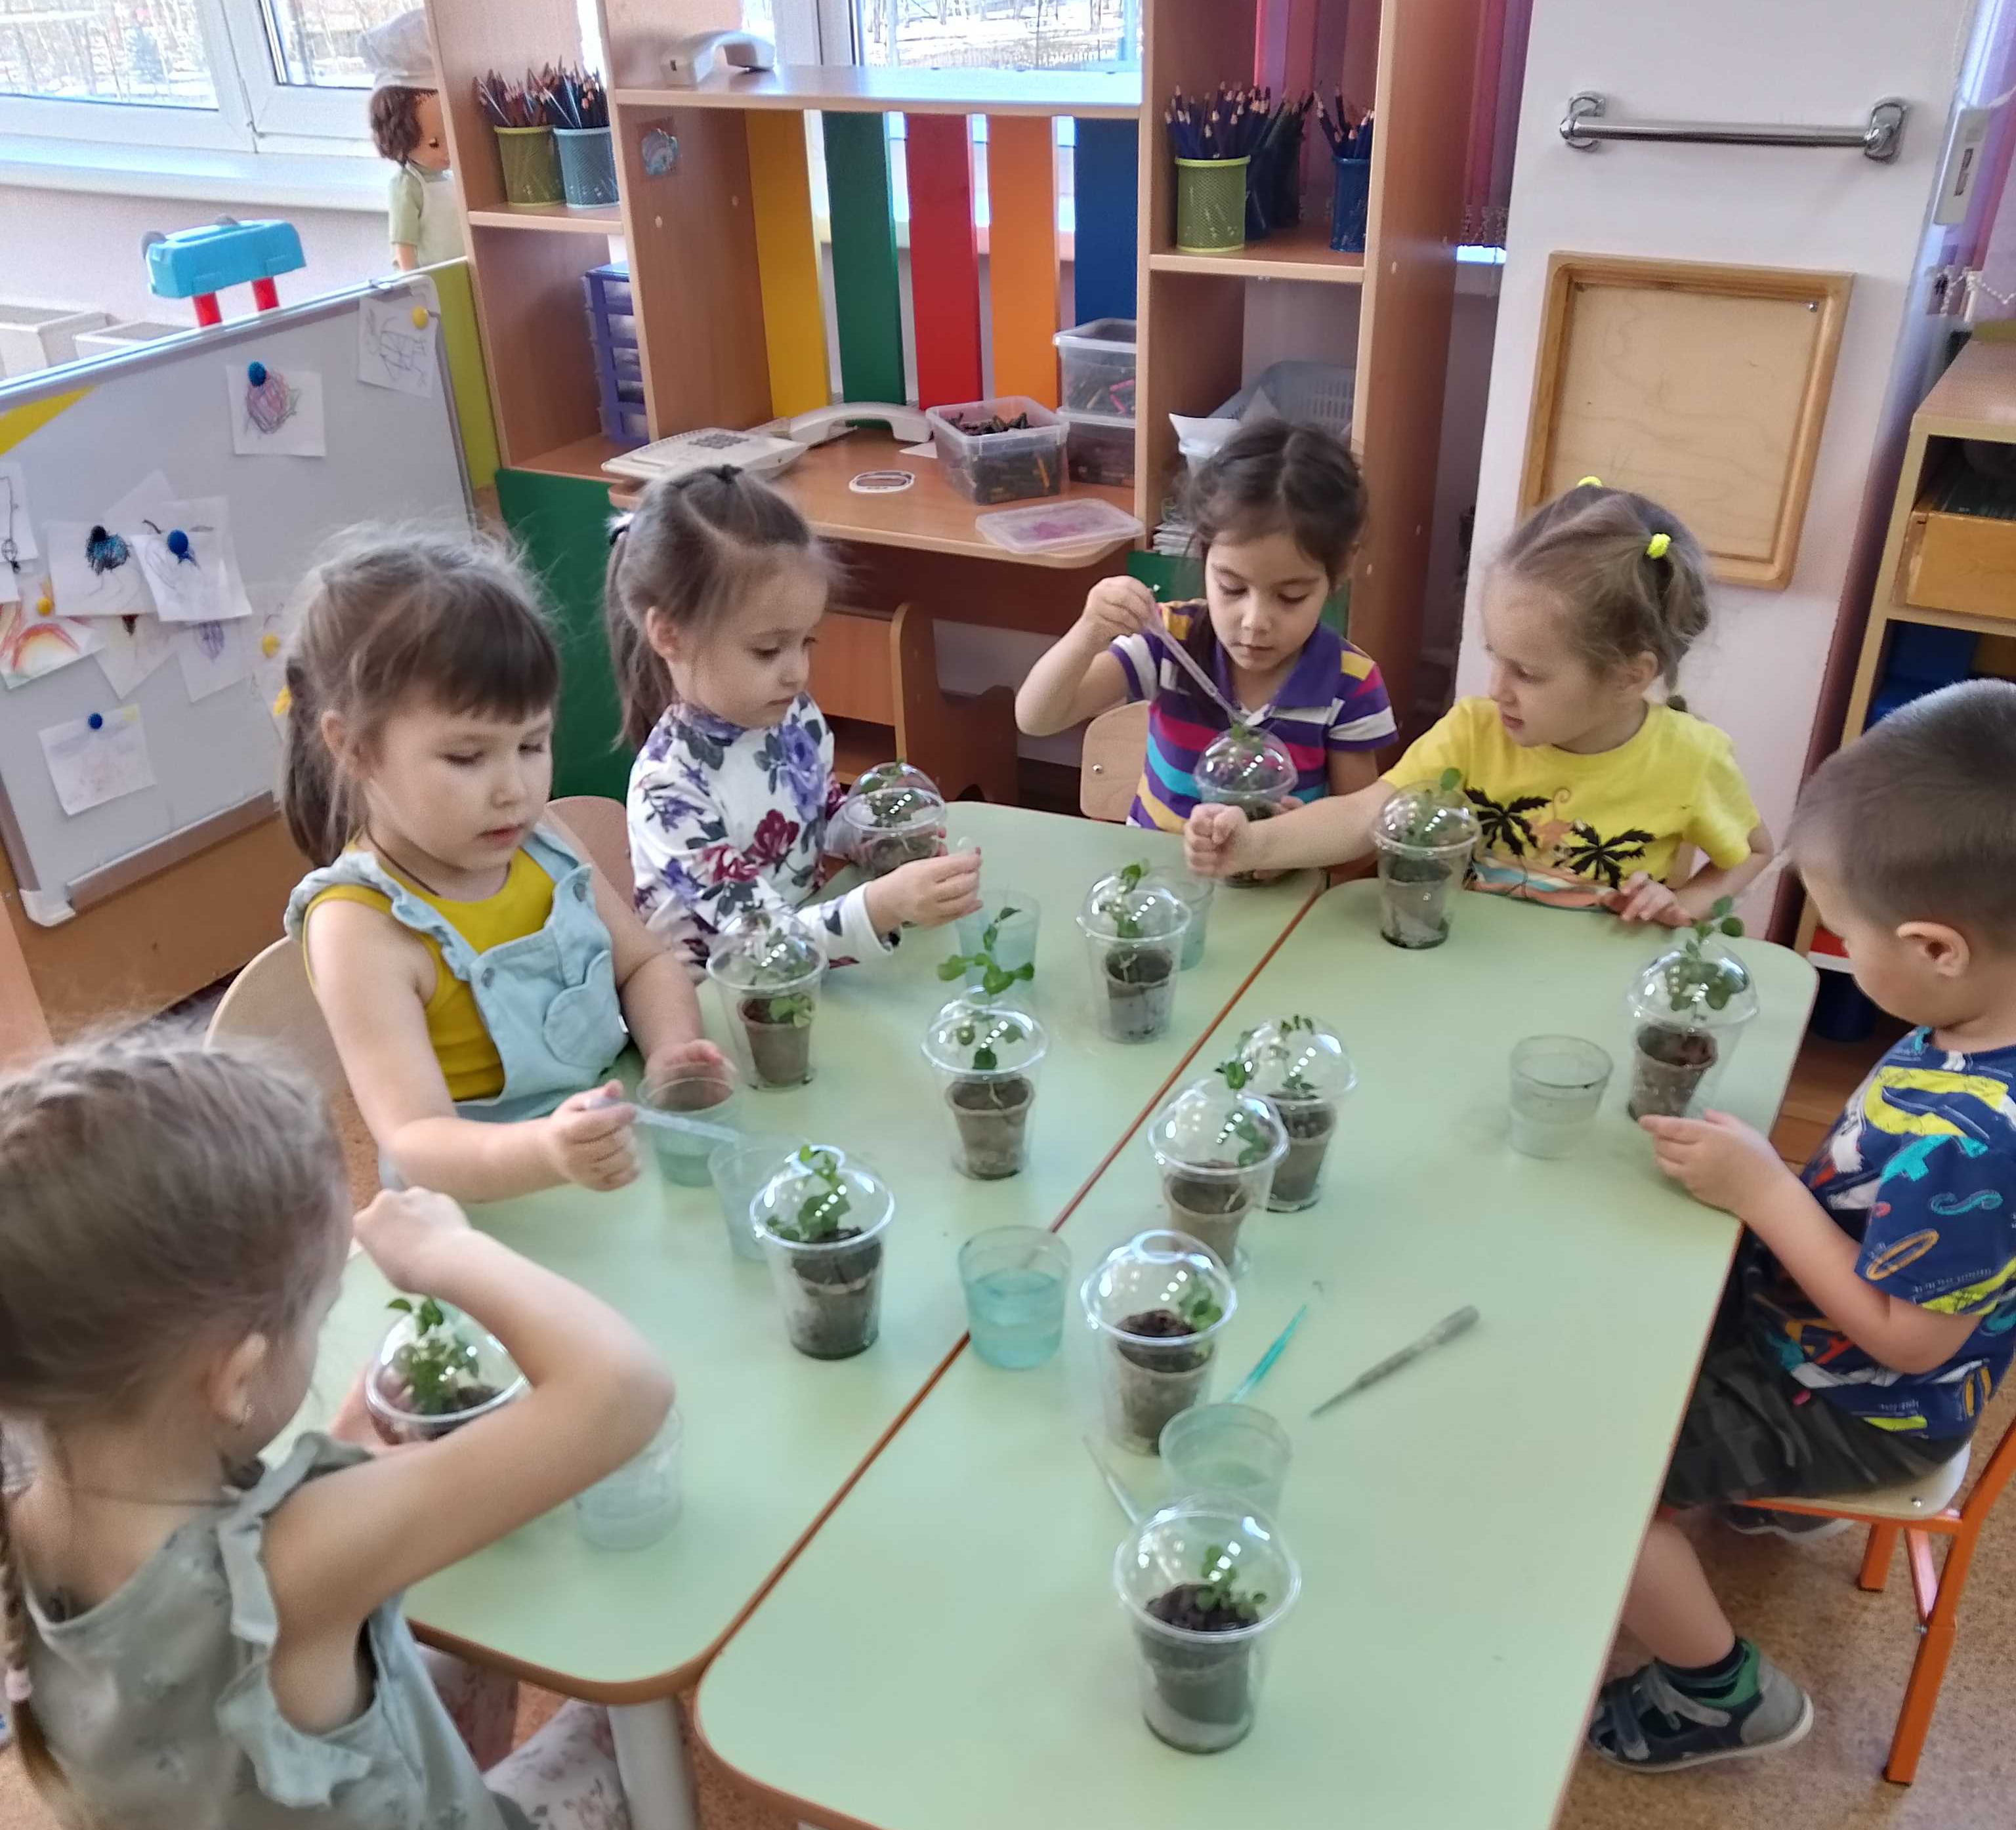

Slide 9
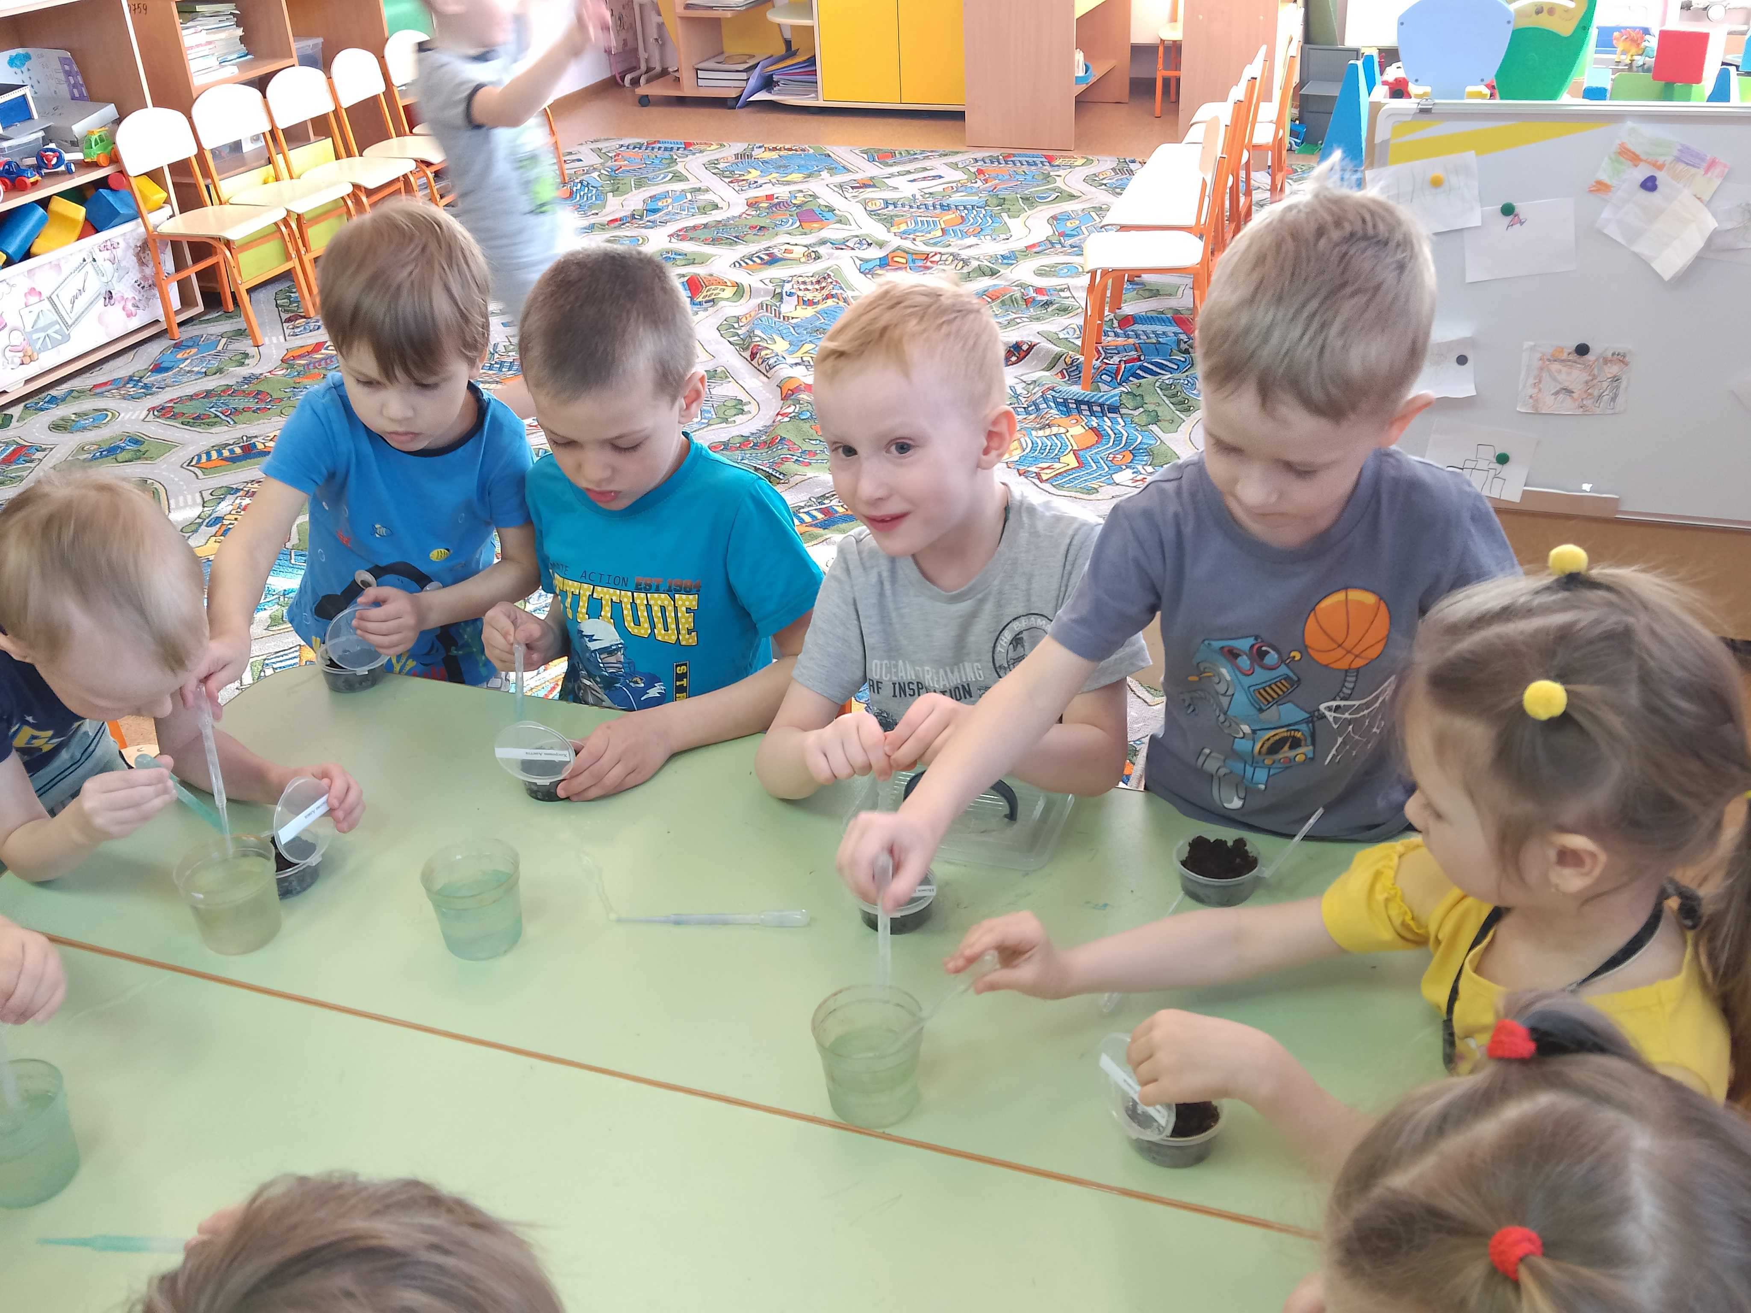
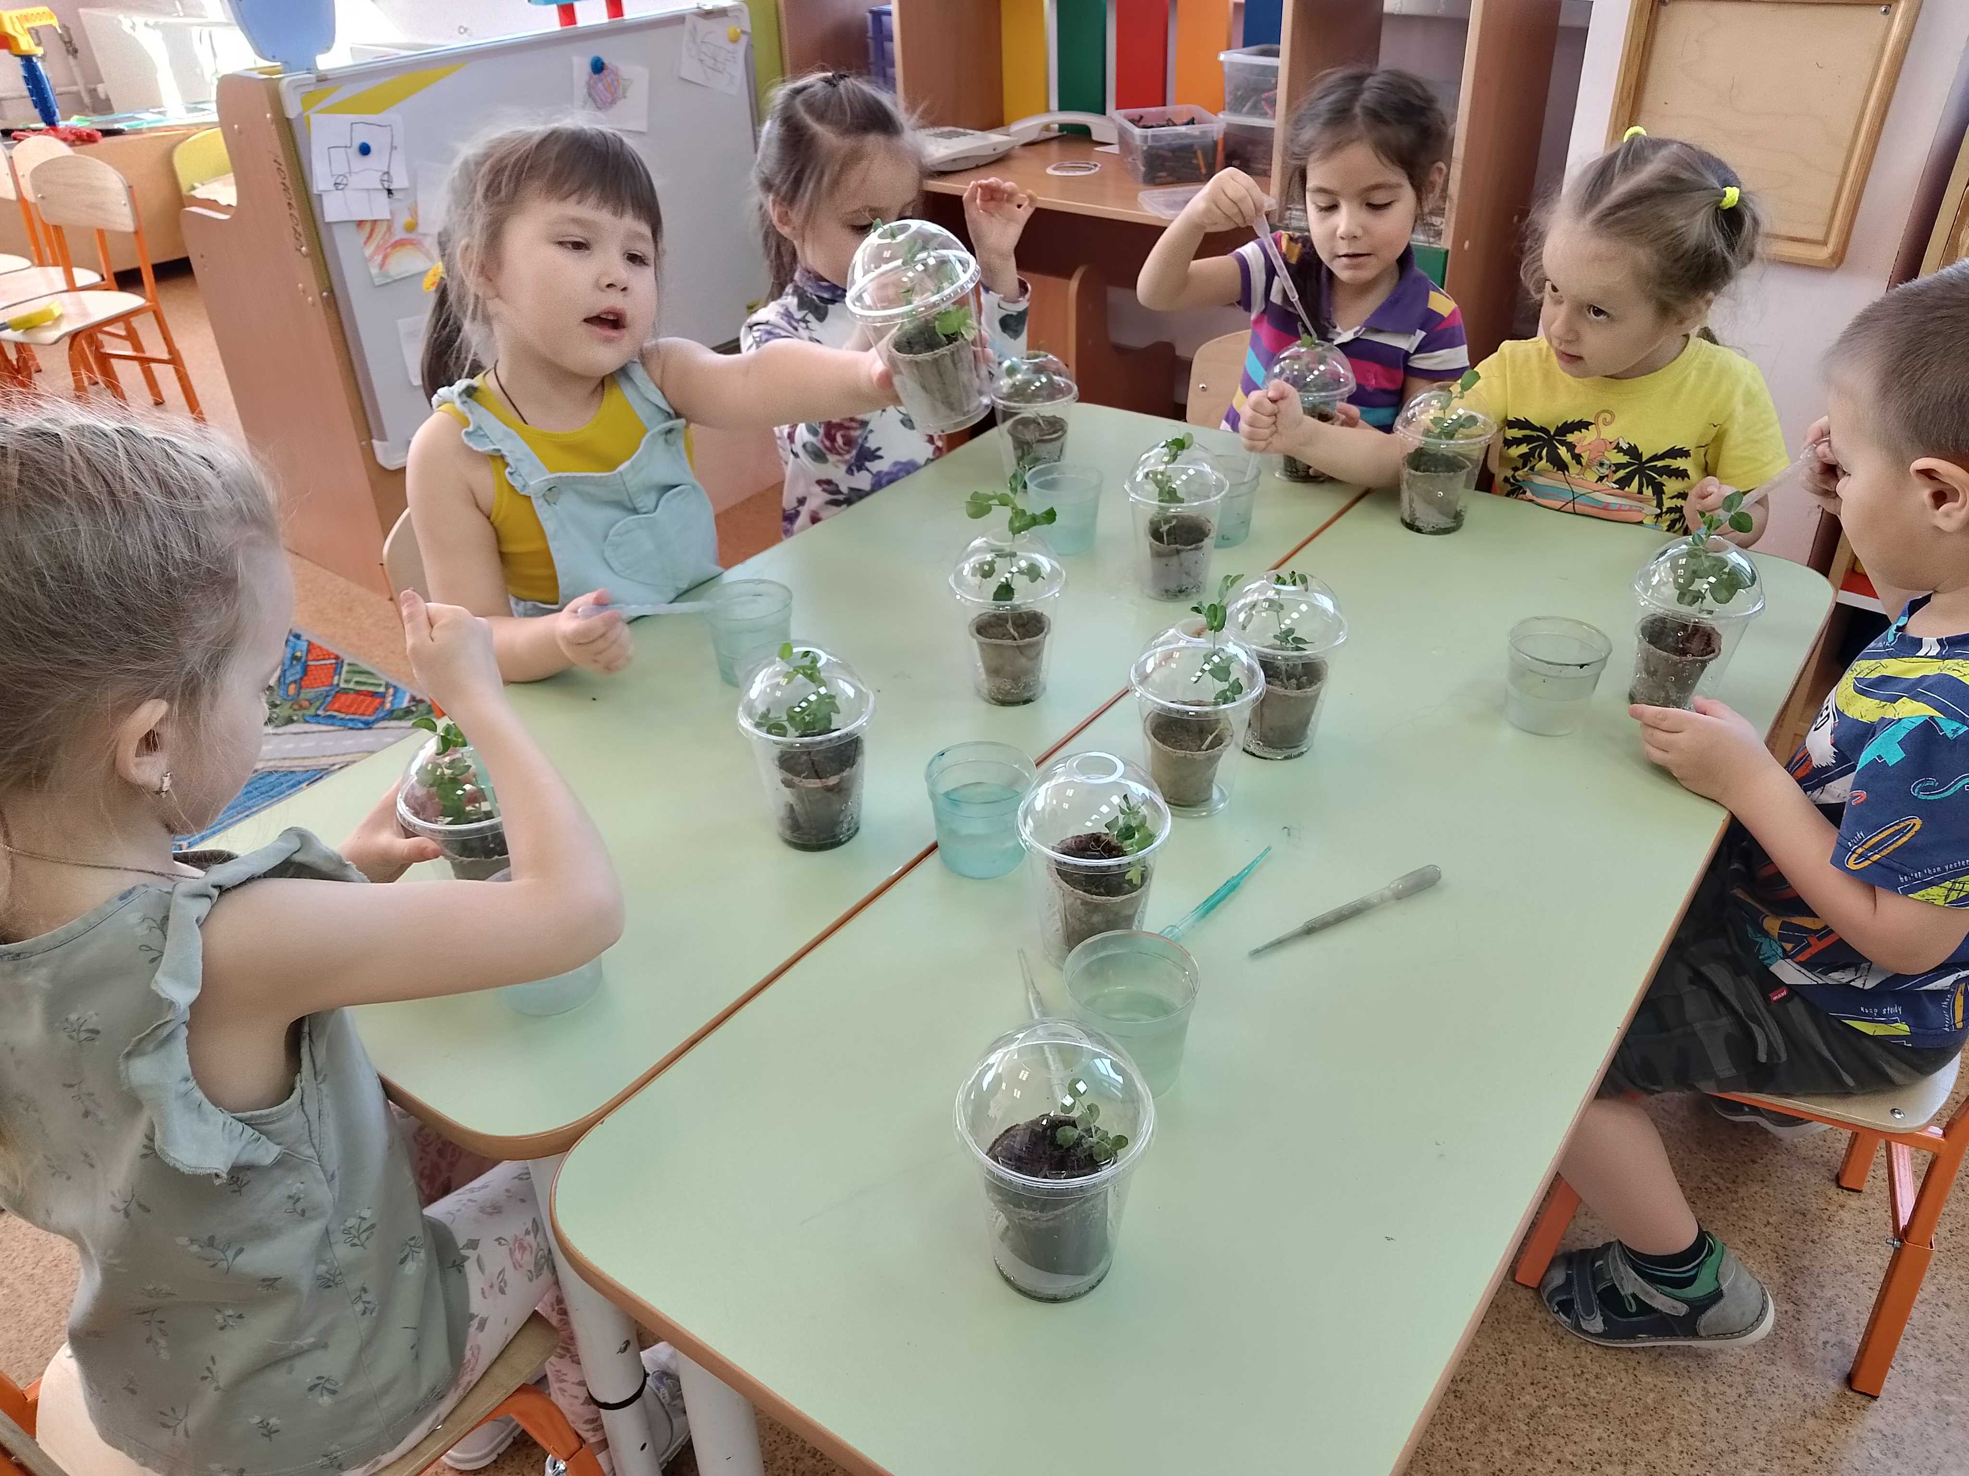
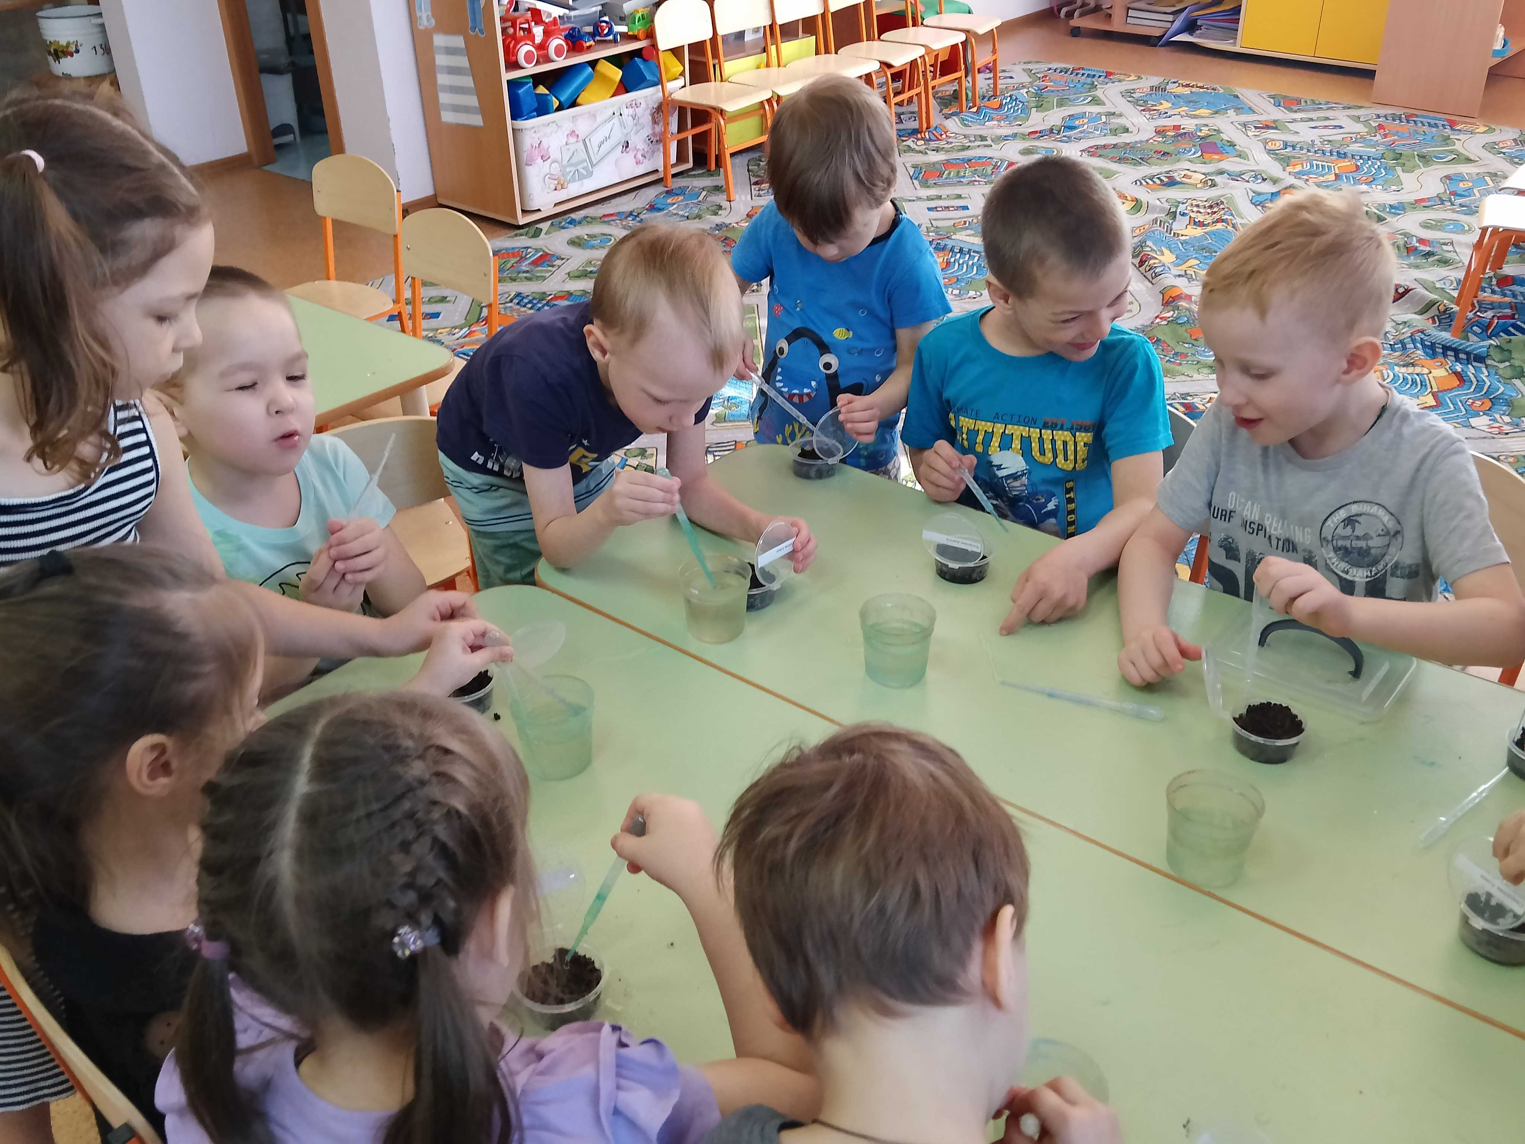

Slide 10
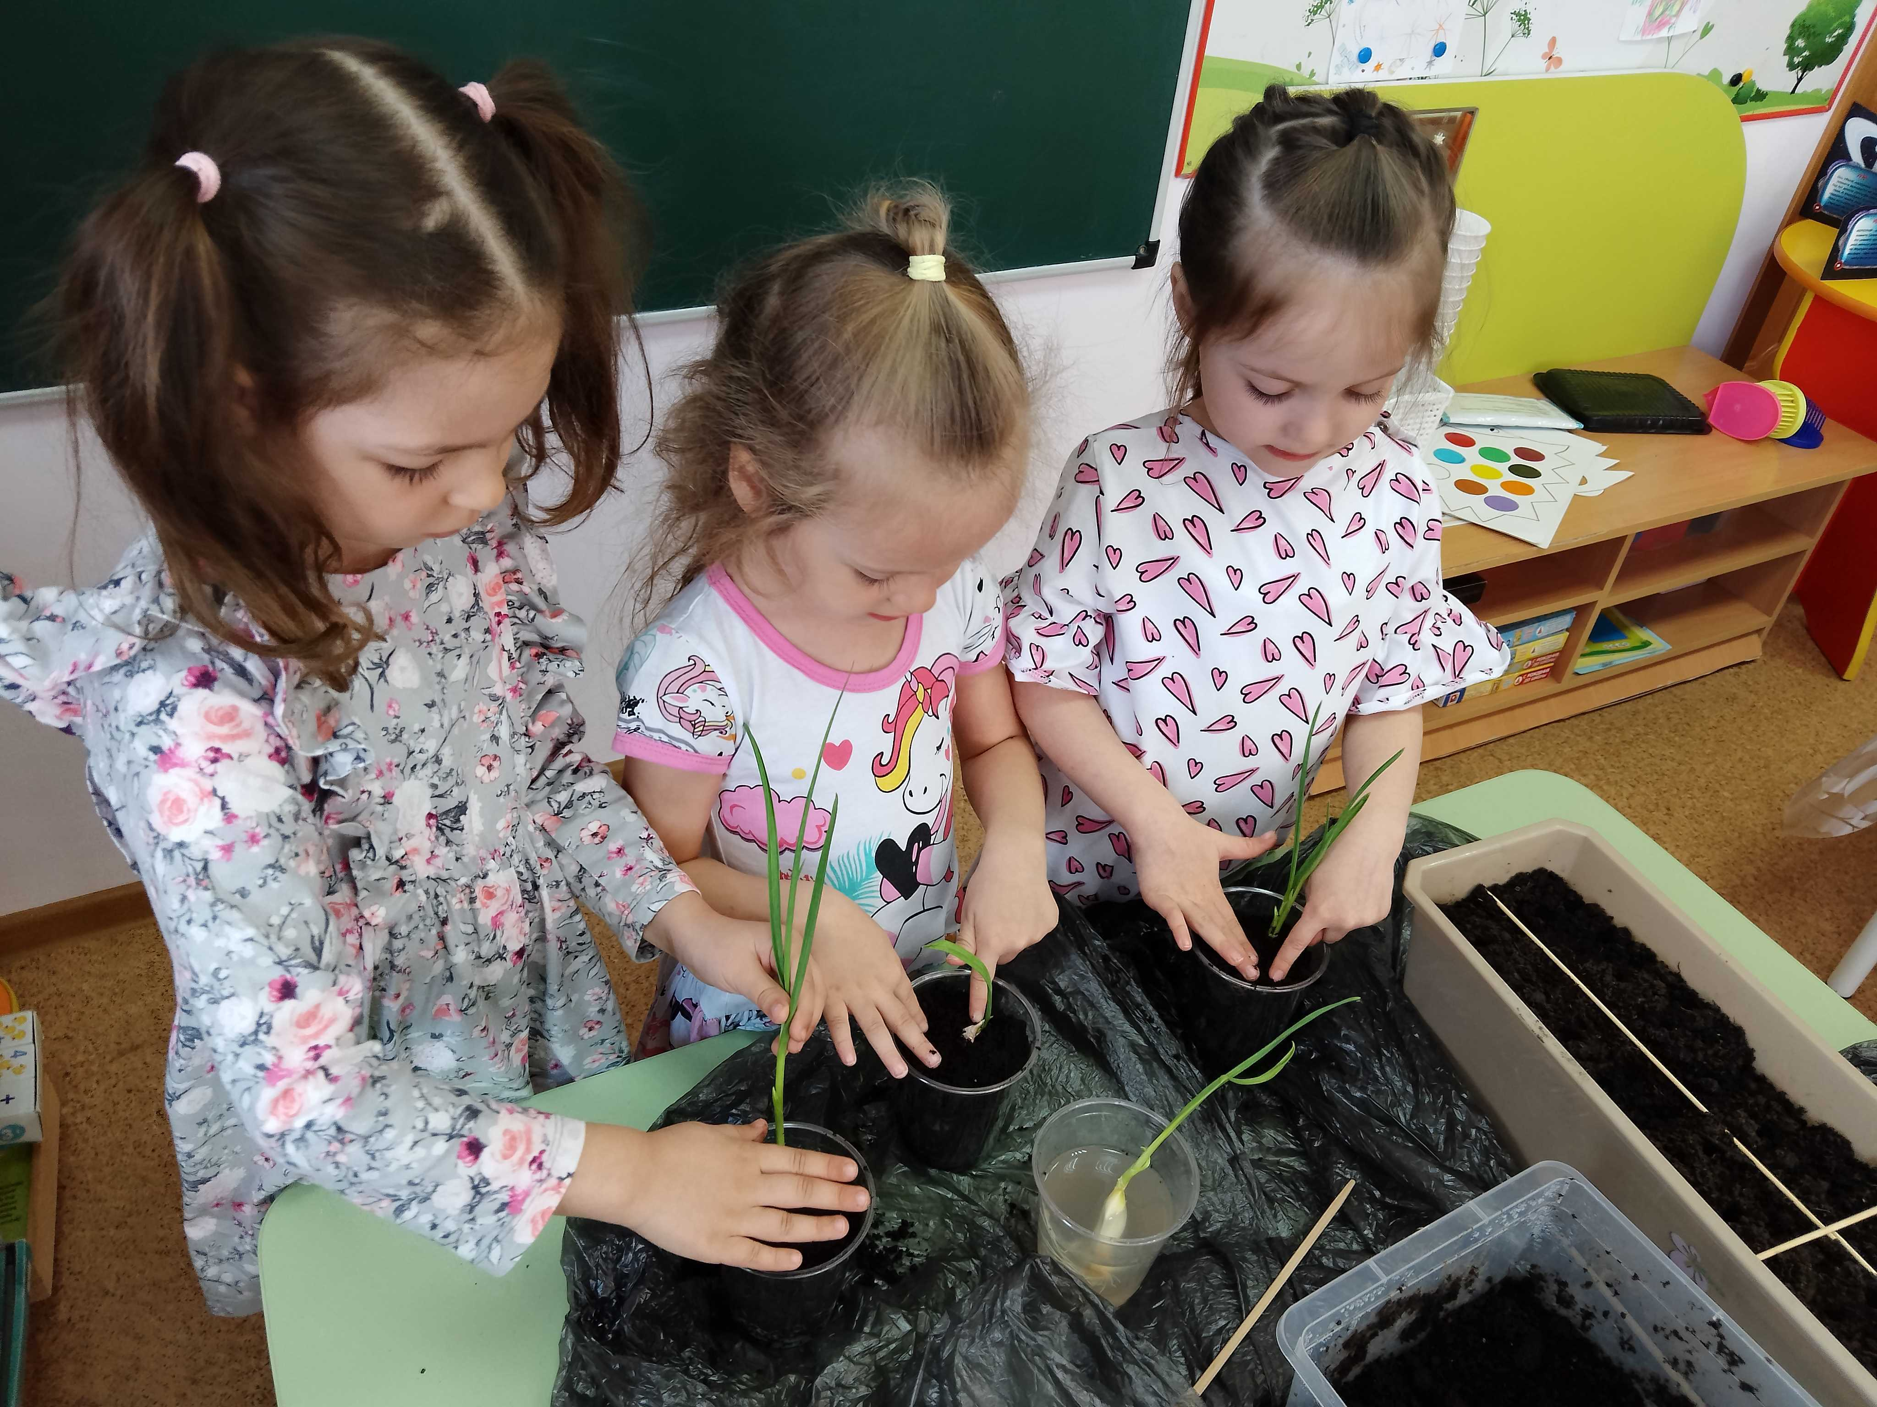
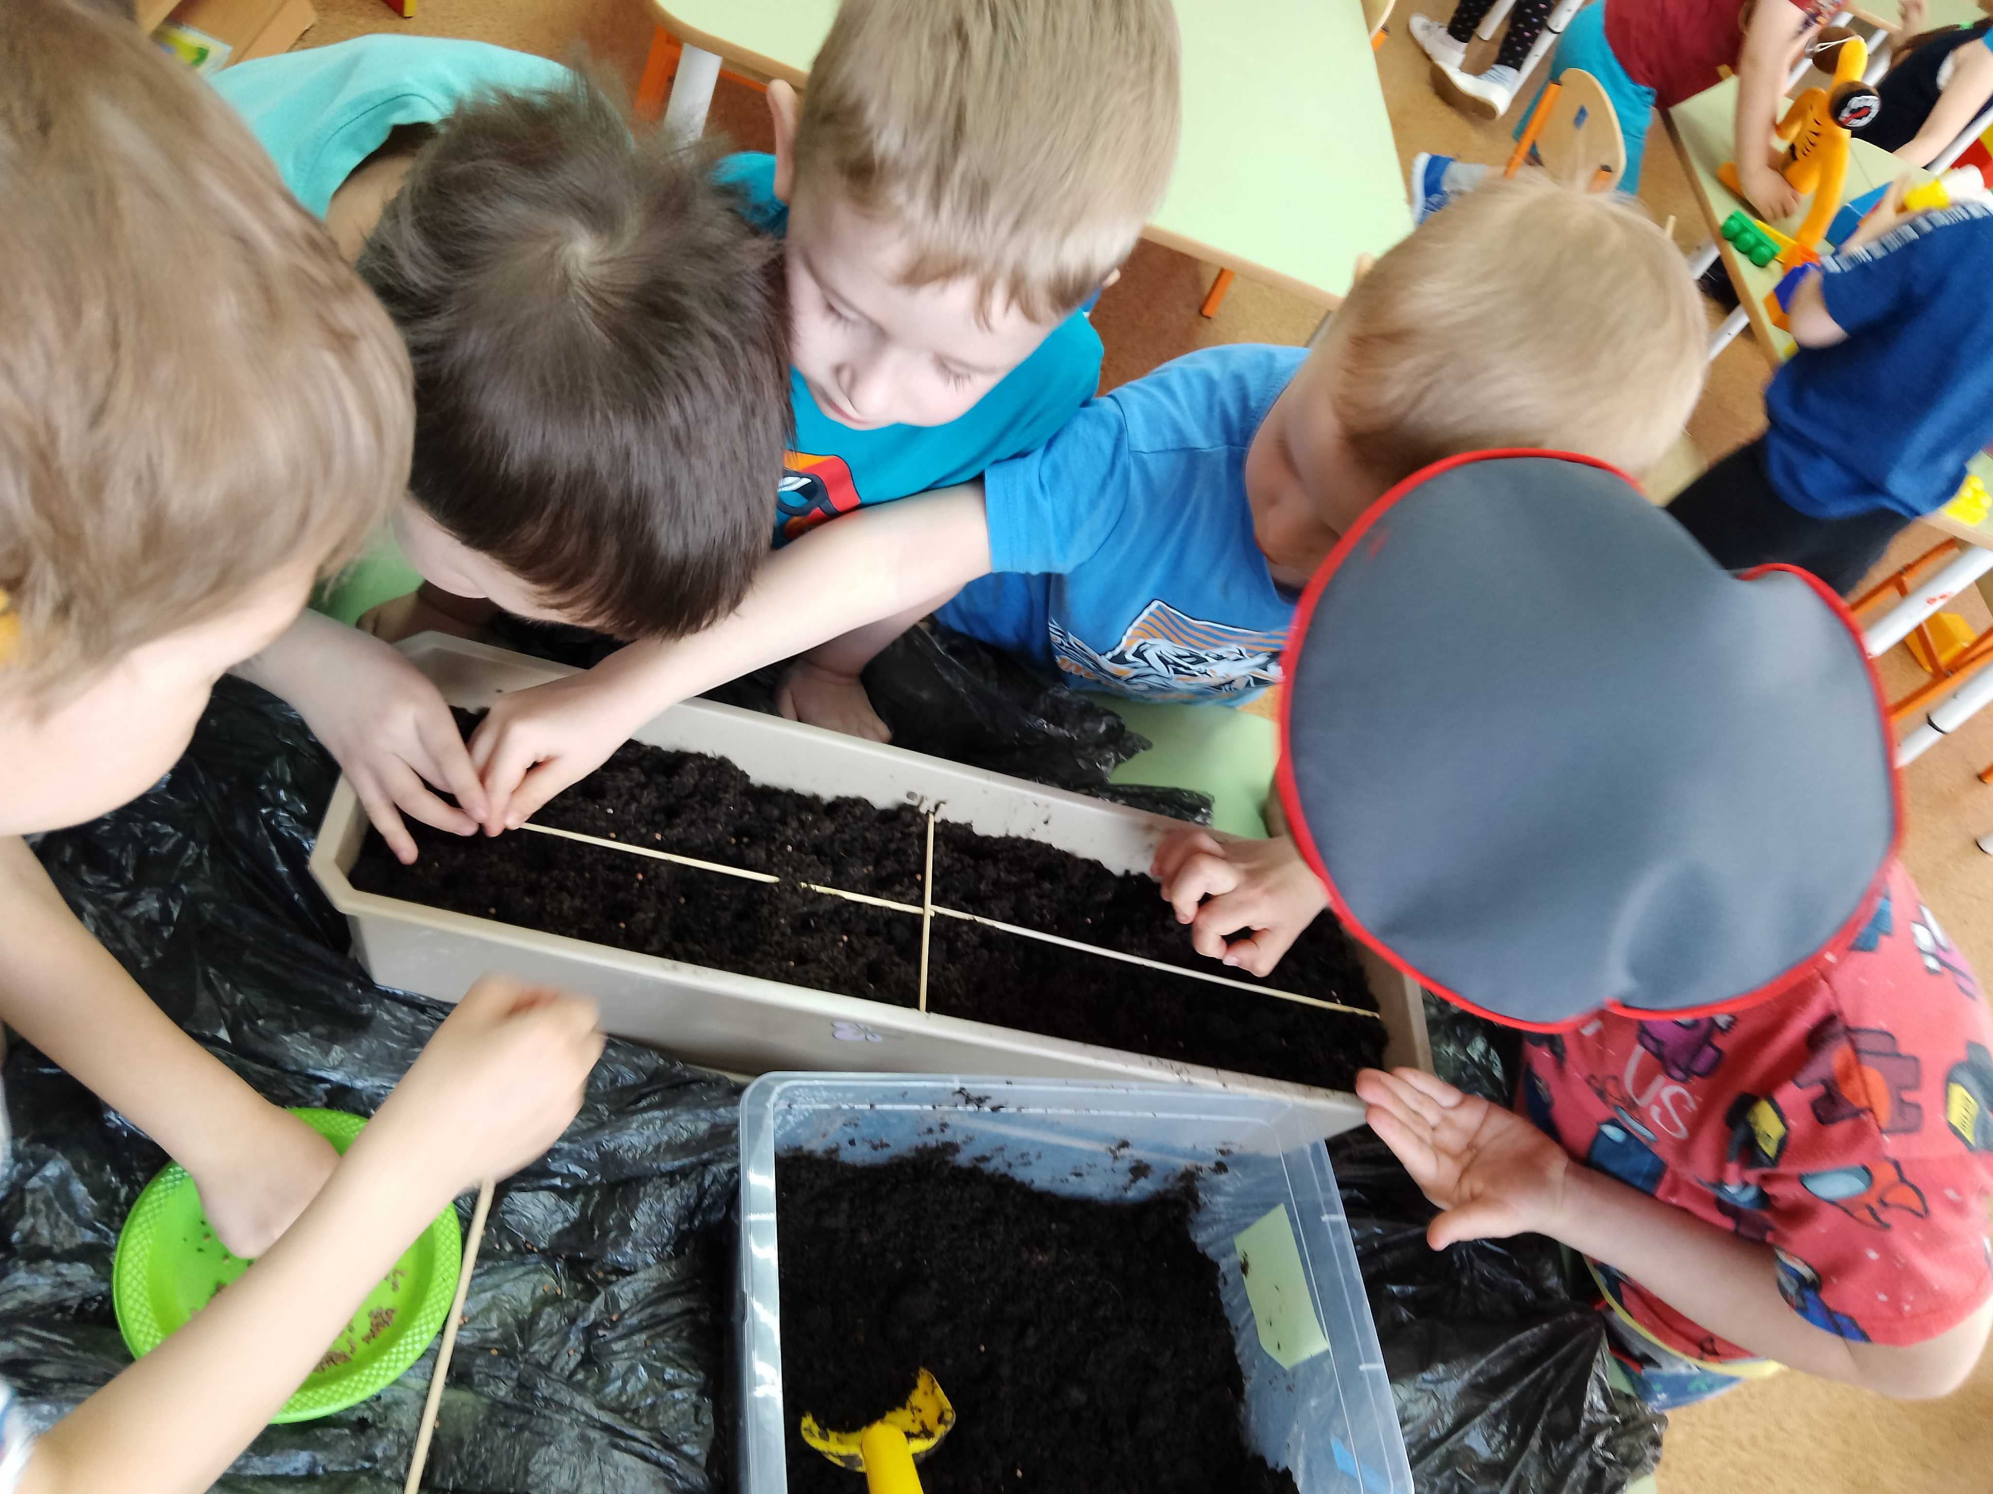
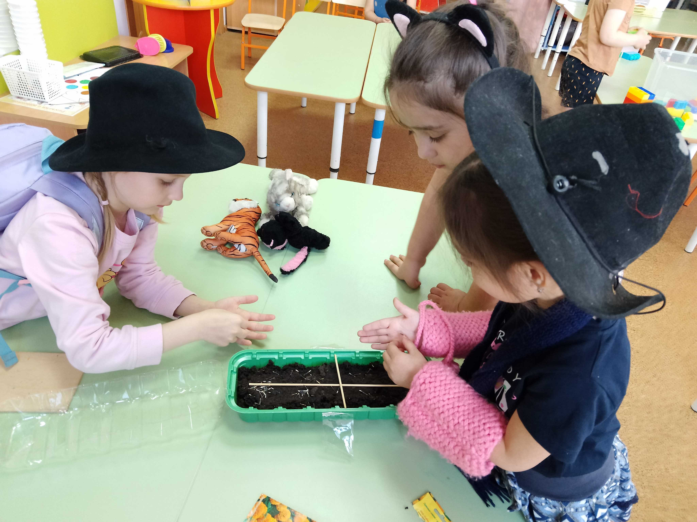
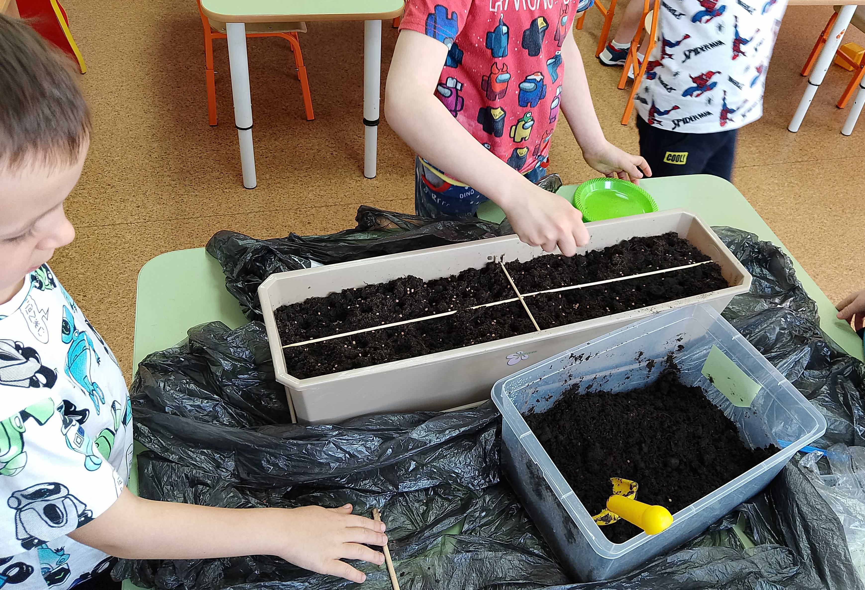

Slide 11
